Slide 1
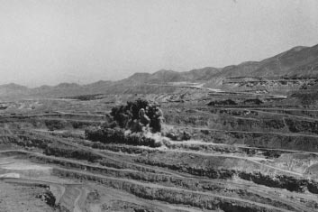
METODOS DE EXPLOTACION II
UNIDAD iII: procesos de OPERACIÓN Y MANTENIMIENTO
MAURICIO BELMONTE LERMA
INGENIERO DE MINAS
EMAIL: mr_belmonte@hotmail.com

Slide 2
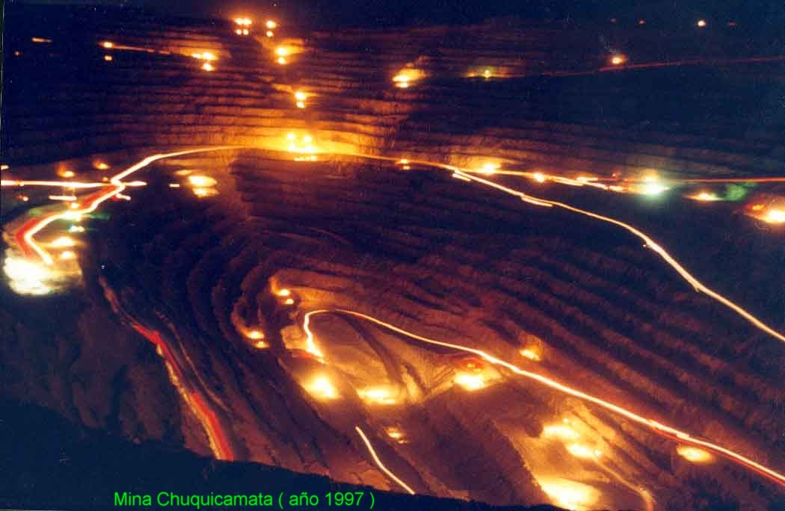
PROCESOS DE OPERACIÓN Y MANTENIMIENTO
MINERIA A CIELO ABIERTO

Slide 3
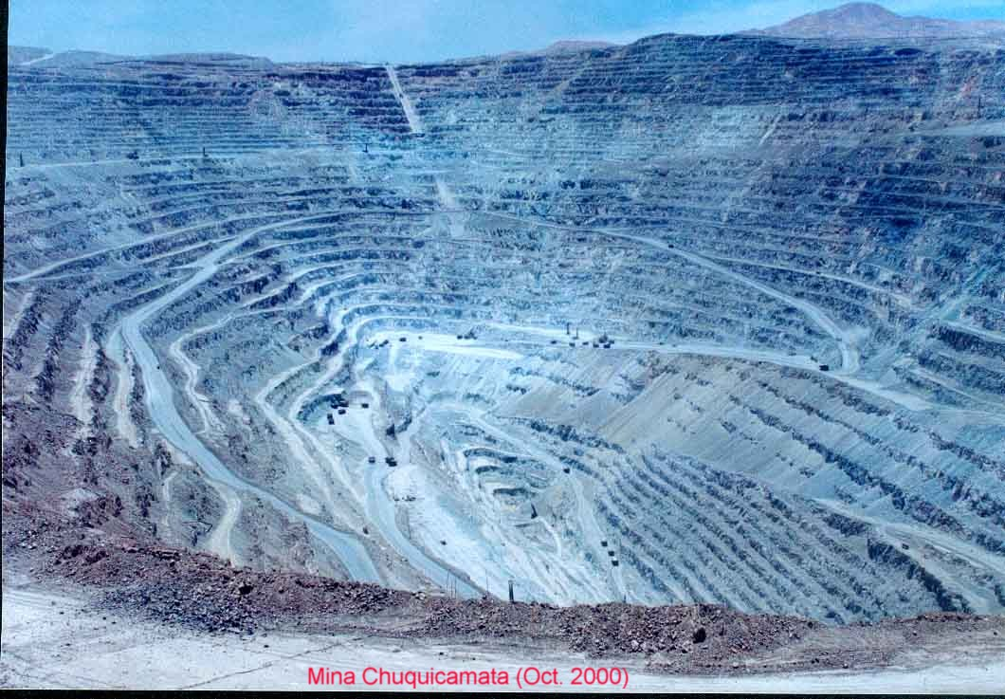
PROCESOS DE OPERACIÓN Y MANTENIMIENTO
La explotación a Tajo Abierto (o cielo abierto) se realiza cuando los yacimientos son de gran tamaño, presentan una forma regular, y están ubicados en la superficie o cerca de ella.
El rajo se ve como un gran tazón y este se va construyendo en la medida en que la operación va avanzando, tanto lateralmente como en profundidad.
A medida que se va trabajando, se genera una especie de anfiteatro (por su forma escalonada), cuya forma puede ir cambiando en la medida en que avanza la operación.

Slide 4
PROCESOS DE OPERACIÓN Y MANTENIMIENTO
Cabe indicar, además, que frecuentemente muchas operaciones mineras empiezan como tajo abierto y, cuando llegan a un punto en que el costo de extraer el mineral no cubre el costo de extracción de las rocas aledañas empiezan a utilizar métodos de minería subterránea.
¿Cómo se explota una mina de tajo abierto?
Antes de iniciar la perforación (que es el primer proceso), es importante tomar en cuenta un elemento fundamental en su planificación: el ángulo del talud, el cual determinará tanto la seguridad como la rentabilidad de la mina.

Slide 5
PROCESOS DE OPERACIÓN Y MANTENIMIENTO
La extracción empieza con la perforación y tronadura de la roca, procesos que parten los bloques de roca en partes más pequeños.
Posteriormente estos grandes volúmenes de material se cargan en camiones de gran tonelaje con grandes palas eléctricas o hidráulicas, o con cargadores frontales, para ser retirados de la mina.
A medida que la mina va creciendo, se forman lo que se denominan bancos, que son como “escaleras” alrededor de las cuales se explota el mineral y que están conectados a través de rampas para el transito de los equipos entre bancos.

Slide 6
PROCESOS DE OPERACIÓN Y MANTENIMIENTO
El material clasificado con contenido metálico se transporta a la planta de beneficio para que pueda seguir los posteriores tratamientos físicos y químicos con el fin de obtener el mineral resultante.
Mientras que el material clasificado como desecho (o lastre), se vierte en zonas asignadas para ello (botaderos).
Cuando la mina llega al final de su vida útil, las últimas operaciones de acuerdo a lo planificado en su Plan de Cierre, materializan acciones que permitan su abandono seguro.
Algunas legislaciones exigen la rehabilitación de áreas que antes fueron de vegetación o en algunos casos para ser convertido en lago.

Slide 7
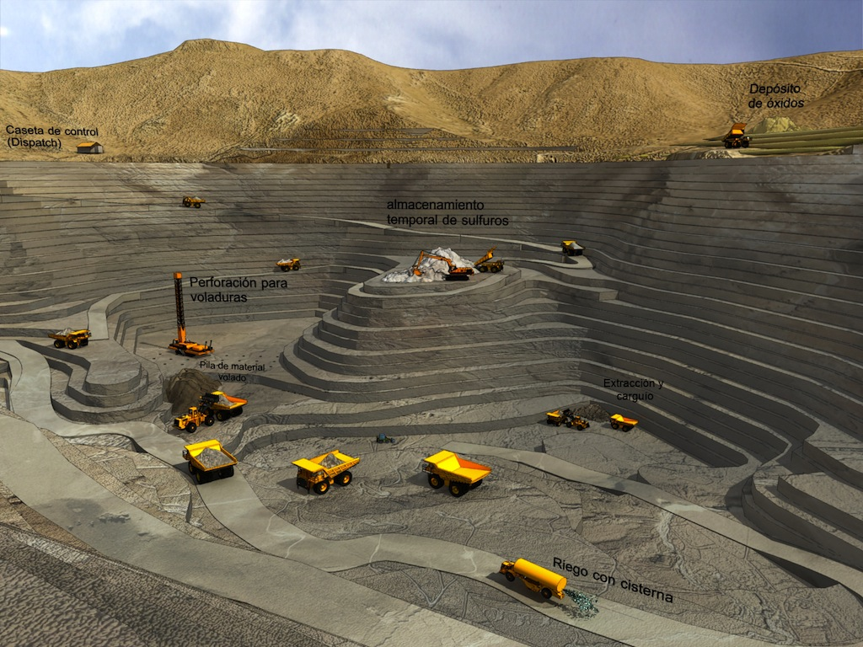
PROCESOS DE OPERACIÓN
MINERIA A CIELO ABIERTO

Slide 8
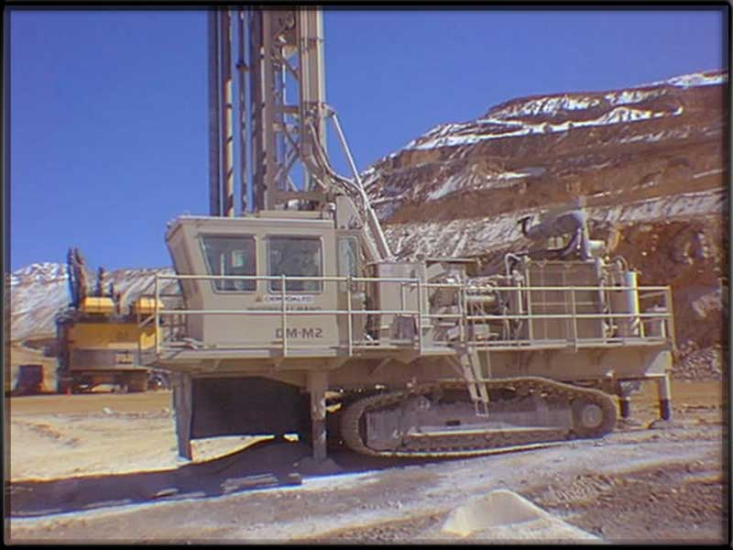
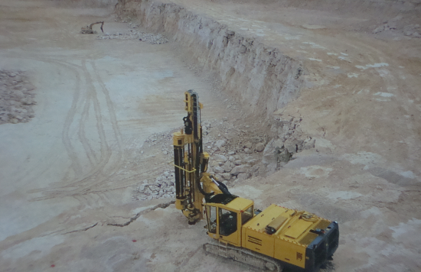
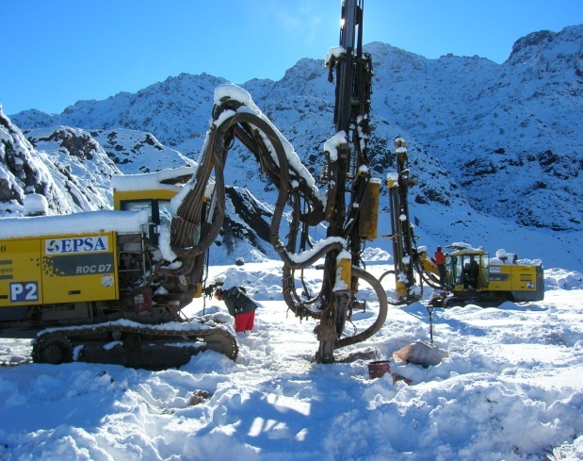
PROCESO DE PERFORACION
La perforación es el primer proceso en la cadena del valor del proceso minero.
La perforación se basa en un principio único. La fuerza de empuje que se ejerce a través de la sarta de perforación y el giro continuo de un tricono, va produciendo un corte en la roca en diferentes posiciones.
La perforación consiste en realizar orificios de acuerdo a una malla de perforación (9 x 9 m, 8 x 12 m, cuadradas o triangulares, de manera que al introducir los explosivos, la detonación permita fragmentar toda la roca.

Slide 9
PROCESO DE PERFORACION
El proceso de perforación se clasifica en perforación primaria y perforación secundaria.
Dentro de la perforación primaria se encuentra la perforación de producción (incluye línea de búfer), para lo cual se ocupan grandes equipos eléctricos y diesel de perforación rotatoria, equipados con triconos que permite perforar pozos de hasta 13 ¼ pulgadas de diámetro.
Dentro de la perforación secundaria se encuentra la perforación de precorte y la reducción de bolones. En este caso se ocupan equipos mas pequeños que perforan pozos de hasta 6 1/2 pulgadas de diámetro y espaciamientos que van desde 1,2 a 1,5 m.

Slide 10
PERFORADORA
ROC L-8 30

Slide 11
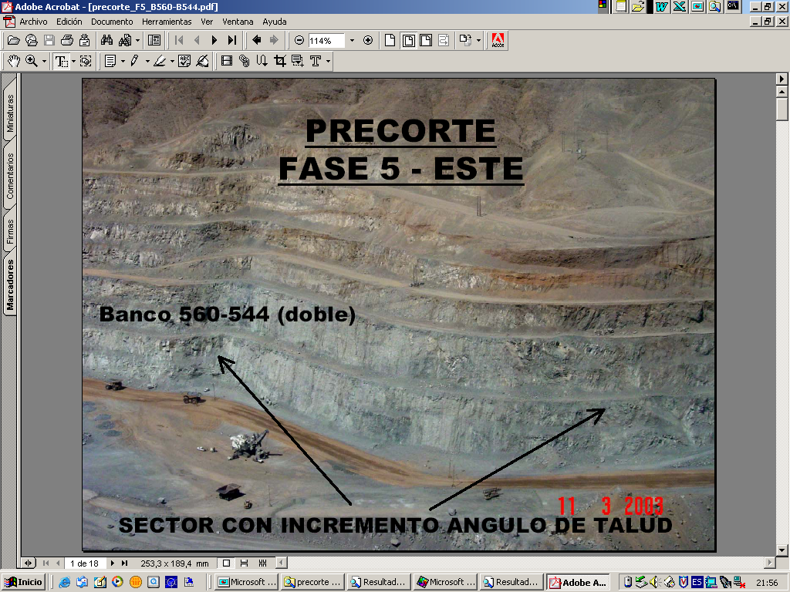
ESTABILIDAD DE TALUDES

Slide 12
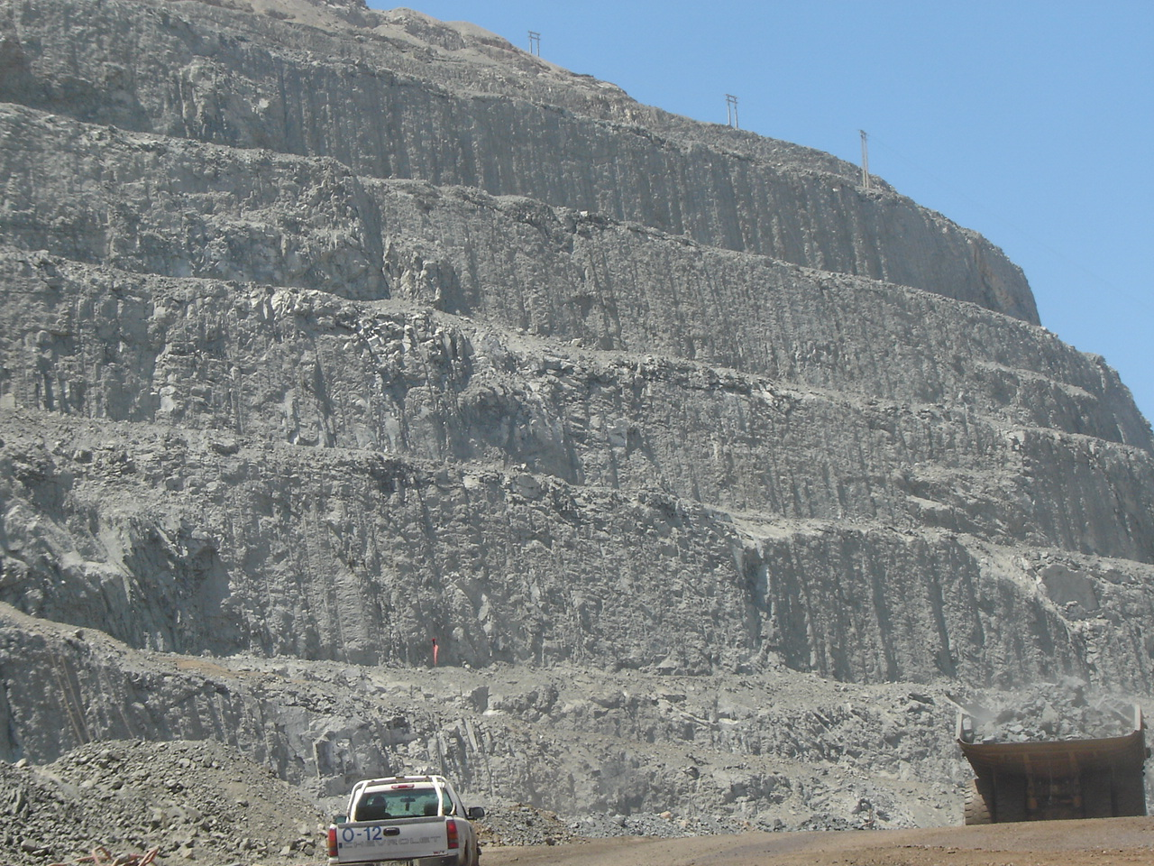
PERFORACIÓN DE PRECORTE
EN MINA RAJO ABIERTO

Slide 13
Estabilidad de taludes

Slide 14
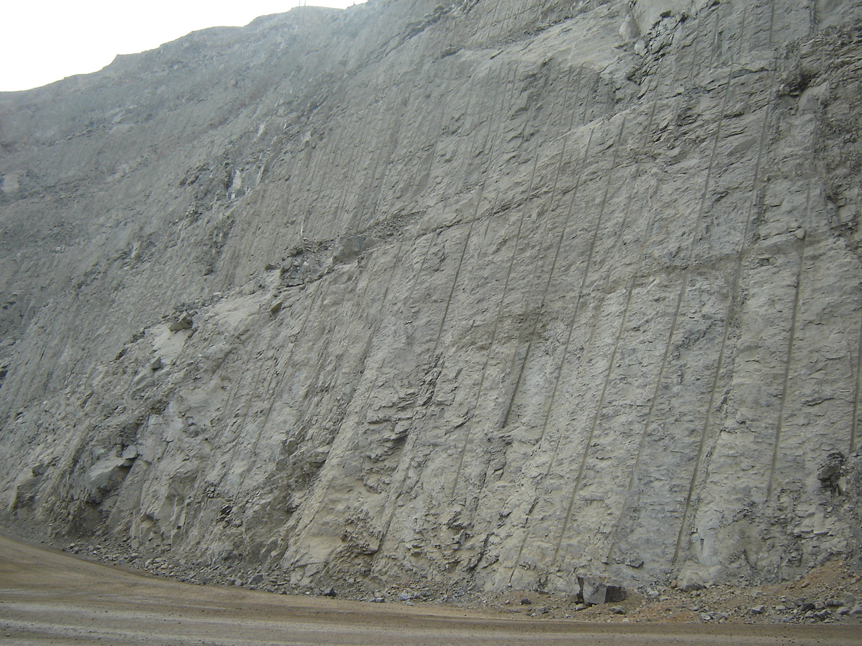
ANDINA
Inclinación cara banco: 80º
Ángulos entrerrampas: 58 – 60°
32m
OTRAS MINAS
Inclinación cara banco: 75º
Ángulos entrerrampas: 50 – 52°
      Zona de Falla: 46º

Slide 15
PERFORADORA ROC L-8 (30)
COMPONENTES PRINCIPALES
Dispositivo de avance
Sistema de manejo de tubos
Panel de mandos para perforación
Brazo
Cabina
Armario Eléctrico
Motor Diesel
Compresor
Mesa quebrantadora
Guía de tubos
Bombas hidráulicas
Radiador compresor y radiador
de aceite hidrúlico
Bastidores de oruga
Radiador
Captador de polvo

Slide 16
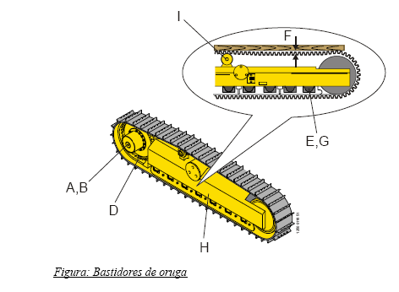
PERFORADORA ROC L-8 (30)
BASTIDOR DE CARRO CON BASTIDORES DE ORUGA

Slide 17
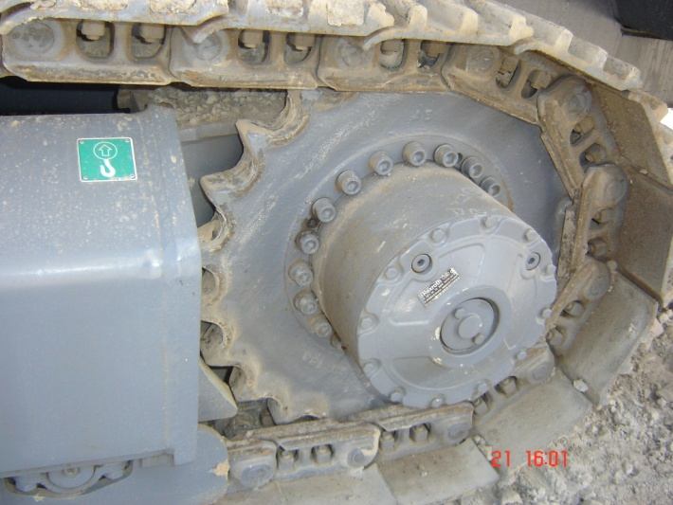
PERFORADORA ROC L-8 (30)
EQUIPO MOTOR

Slide 18
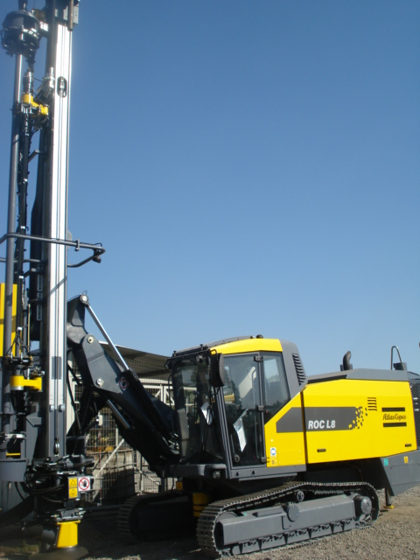
PERFORADORA ROC L-8 (30)
SISTEMA DEL BRAZO

Slide 19
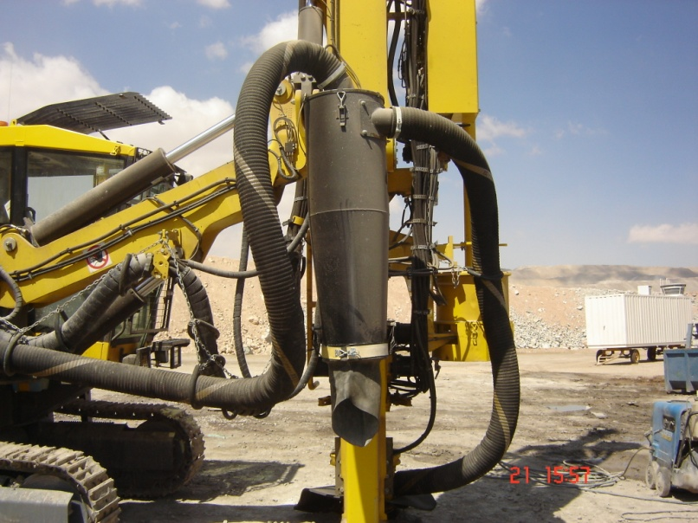
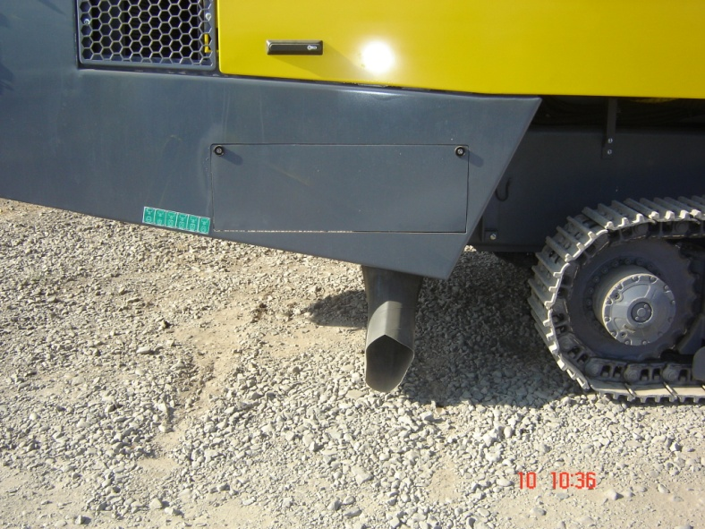
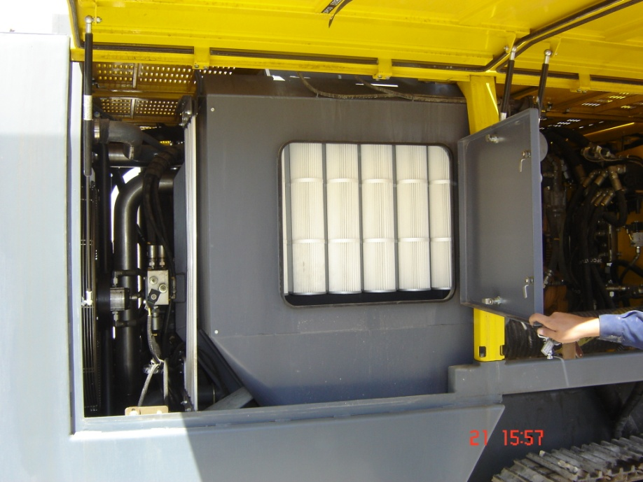
PERFORADORA ROC L-8 (30)
CAPTADOR DE POLVO

Slide 20
PERFORADORA ROC L-8 (30)
SISTEMA ELÉCTRICO

Slide 21
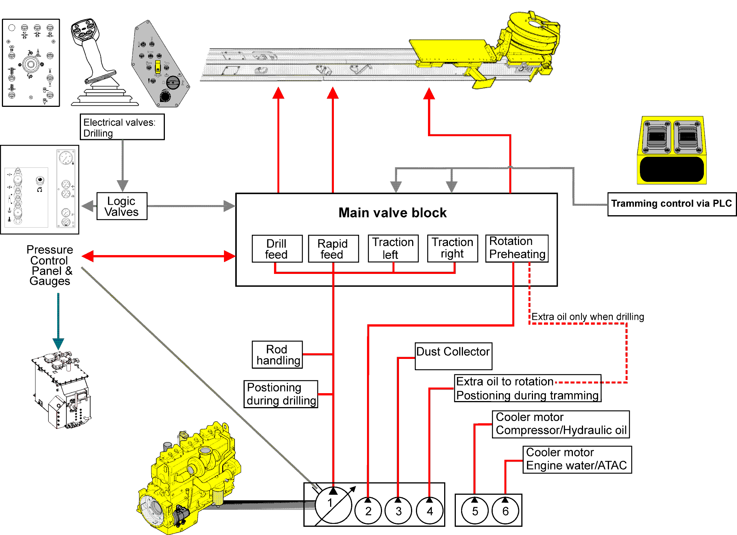
PERFORADORA ROC L-8 (30)
SISTEMA HIDRÁULICO

Slide 22
PERFORADORA ROC L-8 (30)
SISTEMA DE AIRE
BAJA PERCUSIÓN
ALTA PERCUSIÓN
CAPTADOR DE POLVO

Slide 23
PERFORADORA ROC L-8 (30)
DATOS TÉCNICOS
GENERALIDADES
PESO SIN BARRAS 22.600 KG
MOTOR DIESEL CATERPILLAR C 15
POTENCIA A 1800 RPM 402 KW
RANGO DE TEMPERATURA PARA OPERAR -25 ° C A +50° C
VELOCIDAD MAX. DE DESPLAZAMIENTO 3,2 KM/HR
ALTURA LIBRE SOBRE EL SUELO 40,5 CM
PRESION HIDRAULICA MÁXIMA 250 BAR

Slide 24
PERFORADORA ROC L-8 (30)
DATOS TÉCNICOS
SISTEMA ELECTRICO
TENSIÓN 24 V
BATERIAS 2 x 12 V / 185 AH
FOCOS DE TRABAJO :
FRONTALES 4 x 70 W
ATRÁS 2 x 70 W
DISPOSITIVO DE AVANCE(PLUMA) 2 x 70 W

Slide 25
PERFORADORA ROC L-8 (30)
DATOS TÉCNICOS
SISTEMA DE AIRE
COMPRESOR XRX 10
PRESION MAXIMA DEL AIRE 30 BAR
VOLUMEN LIBRE A 30 BAR 995 cfm
470 L/SEG

Slide 26
PERFORADORA ROC L-8 (30)
DATOS TÉCNICOS
VOLÚMENES :
DEPÓSITO SISTEMA HIDRÁULICO 380 L
SISTEMA HIDRÁULICO TOTAL 470 L
DEPÓSITO DE COMBUSTIBLE 1050 L
ACEITE DE COMPRESOR 63 L
DEPÓSITO ACEITE LUBRICANTE 20 L
MOTOR DIESEL 42 L
SISTEMA REFRIGERACIÓN DEL MOTOR 68 L

Slide 27
PERFORADORA ROC L-8 (30)
DIMENSIONES

Slide 28
PERFORADORA ROC L-8 (30)
DIMENSIONES

Slide 29
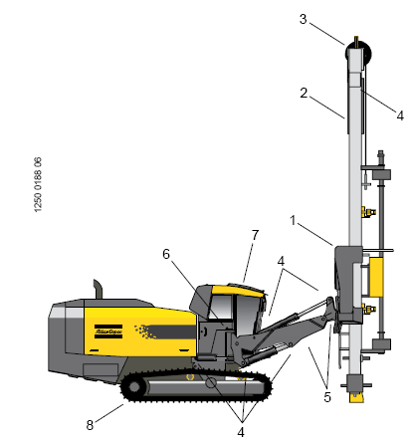
PERFORADORA ROC L-8 (30)
REVISIÓN DIARIA
PUNTOS DE CONTROL :
1 SOPORTE DE AVANCE Y SUS FIJACIONES
2 CABLES DE AVANCE CON FIJACIONES
3 TAMBOR DE MANGUERAS Y SOPORTE
4 FIJACIONES DE CILINDRO
5 BRAZO / CABEZA DE BRAZO
6 APOYO DE BRAZO Y SU CENTRO DE GIRO
7 CABINA Y SUS FIJACIONES
8 BASTIDORES DE ORUGA
Y SUS FIJACIONES

Slide 30
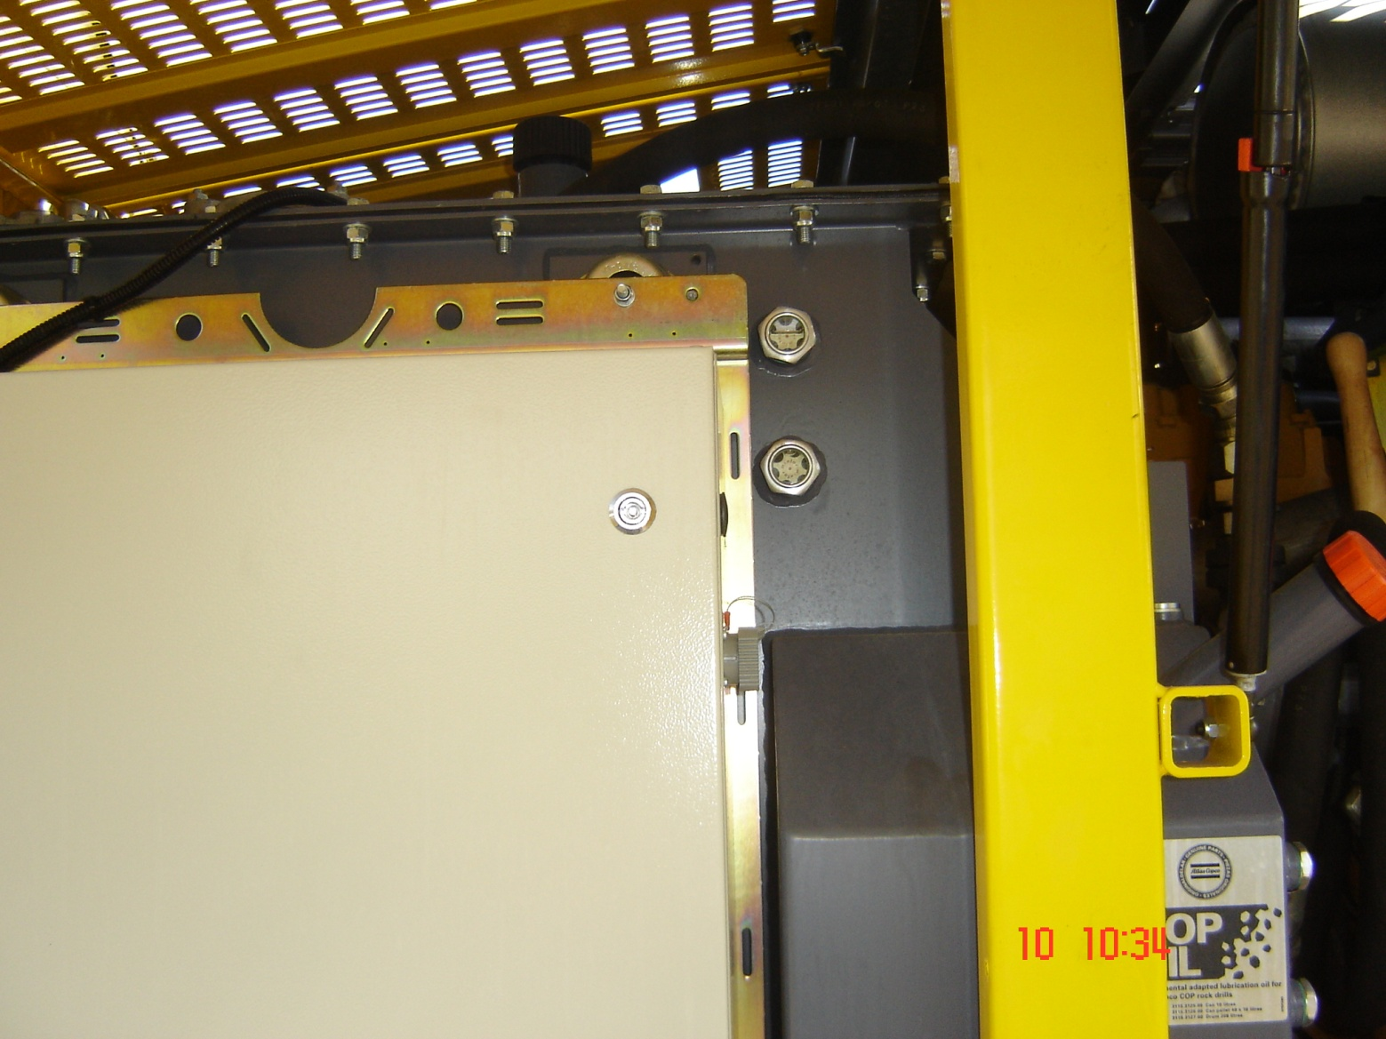
PERFORADORA ROC L-8 (30)
REVISIÓN DIARIA
NIVEL DE ACEITE HIDRÁULICO :

Slide 31
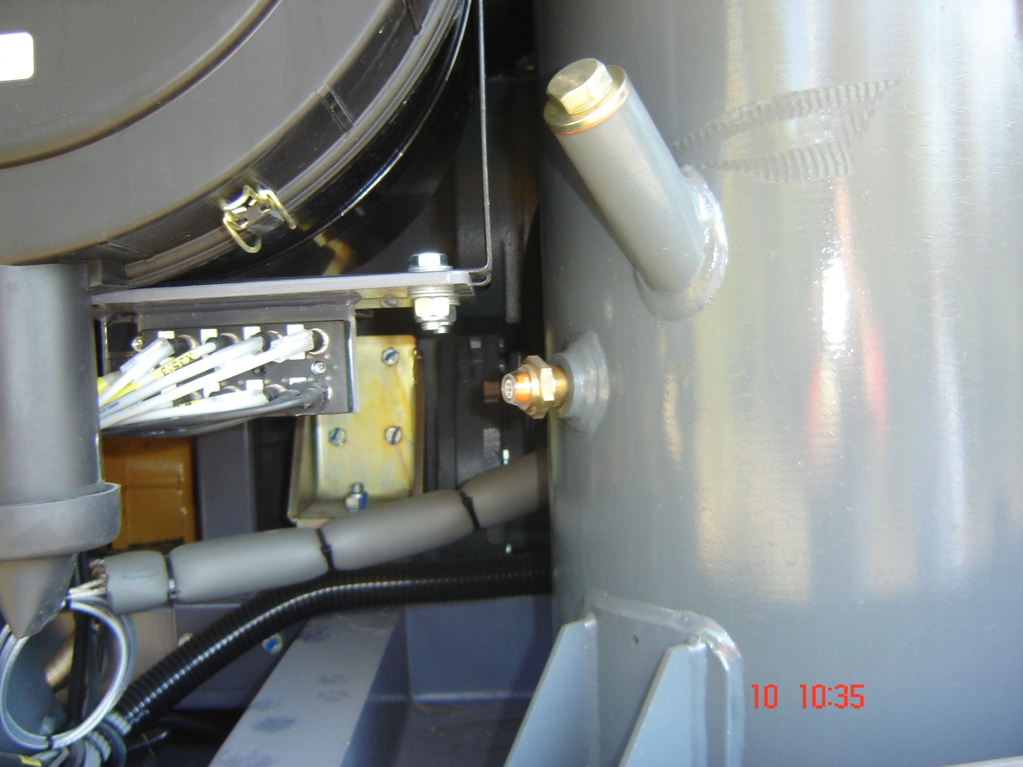
PERFORADORA ROC L-8 (30)
REVISIÓN DIARIA
NIVEL DE ACEITE COMPRESOR :

Slide 32
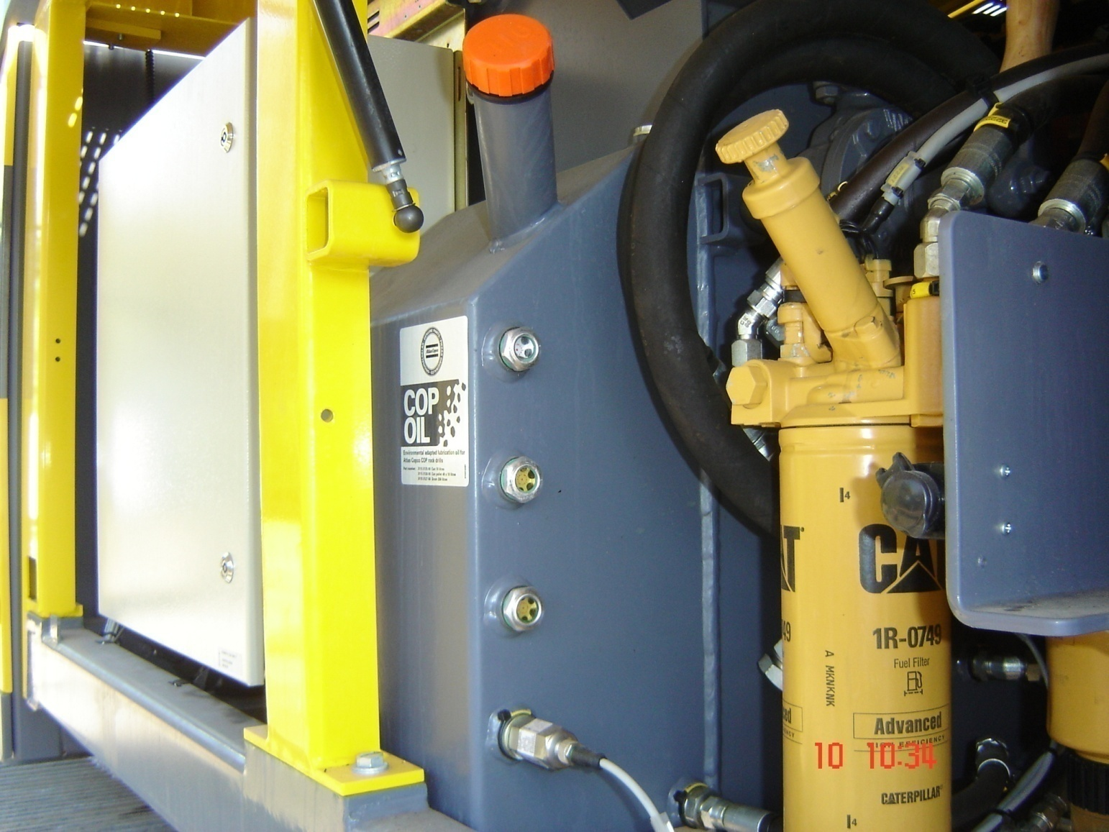
PERFORADORA ROC L-8 (30)
REVISIÓN DIARIA
NIVEL DE ACEITE DE LUBRICACIÓN :

Slide 33
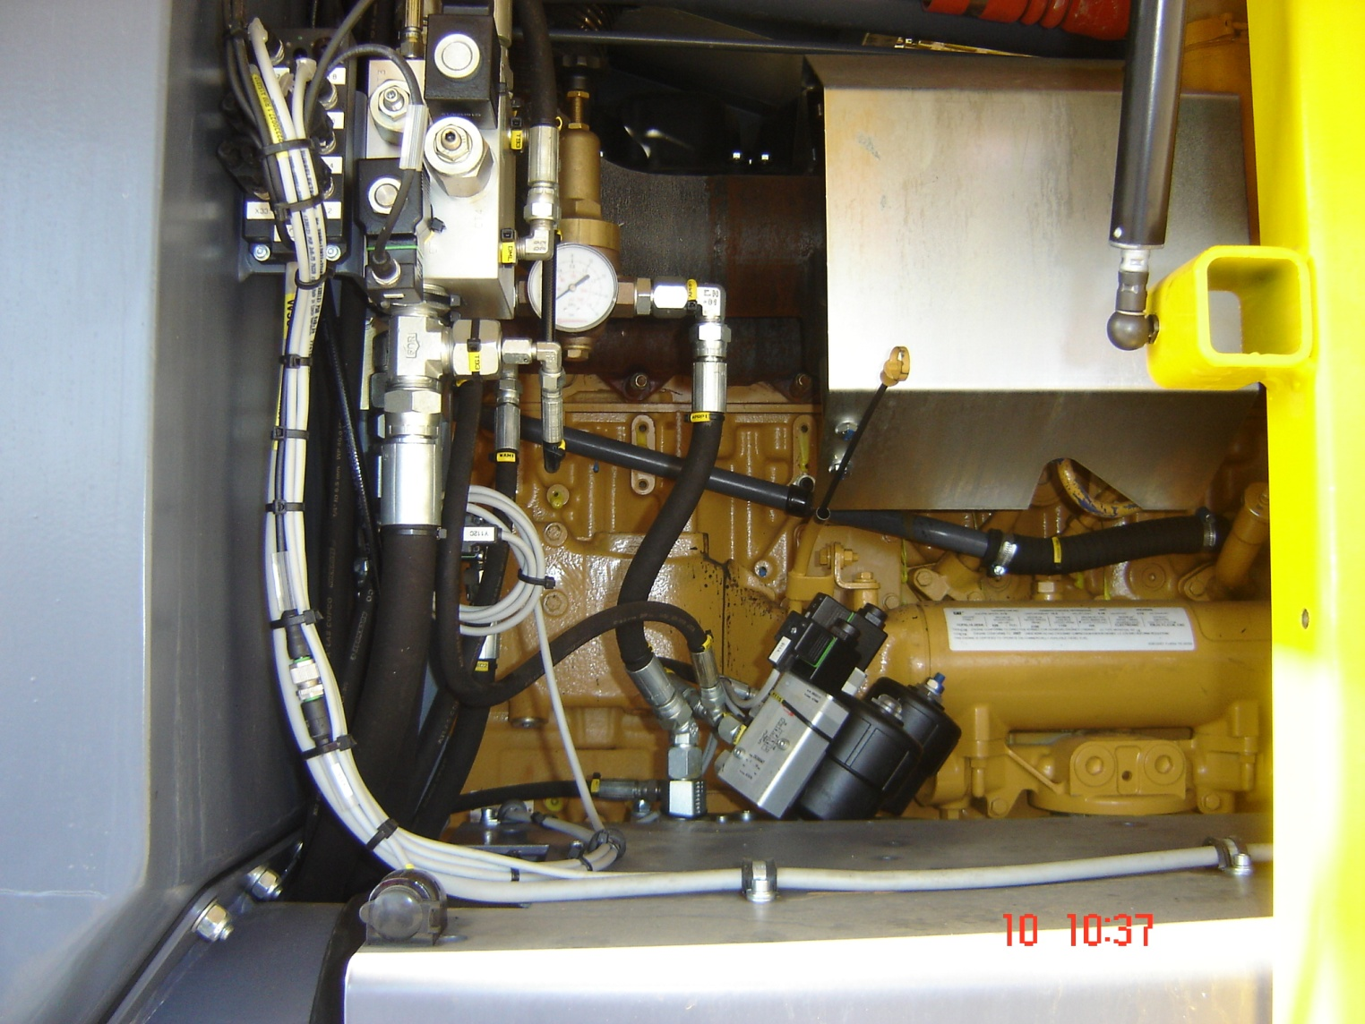
PERFORADORA ROC L-8 (30)
REVISIÓN DIARIA
NIVEL DE ACEITE DE MOTOR :

Slide 34
PERFORADORA ROC L-8 (30)
REVISIÓN DIARIA
PRUEBA DE FUNCIONES DURANTE LA PERFORACIÓN :
PANTALLA DE INSTRUMENTOS DE DIRECCIÓN Y MOTOR
CAPTADOR DE PÓLVO (DCT)
EQUIPO PERFORADOR
FILTRO DE ACEITE HIDRÁULICO

Slide 35
PERFORADORA ROC L-8 (30)
MANDO DE MANIOBRA
CABINA :

Slide 36
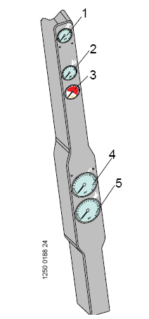
PERFORADORA ROC L-8 (30)
MANDO DE MANIOBRA
MANÓMETROS :
1 PRESIÓN DE AVANCE DE PERFORACIÓN
2 PRESIÓN DE LUBRICACIÓN
DE LA PERFORADORA
3 FILTRO DE PRESIÓN DE RETORNO
4 PRESIÓN DE ROTACIÓN
5 PRESIÓN DE PERCUSIÓN

Slide 37
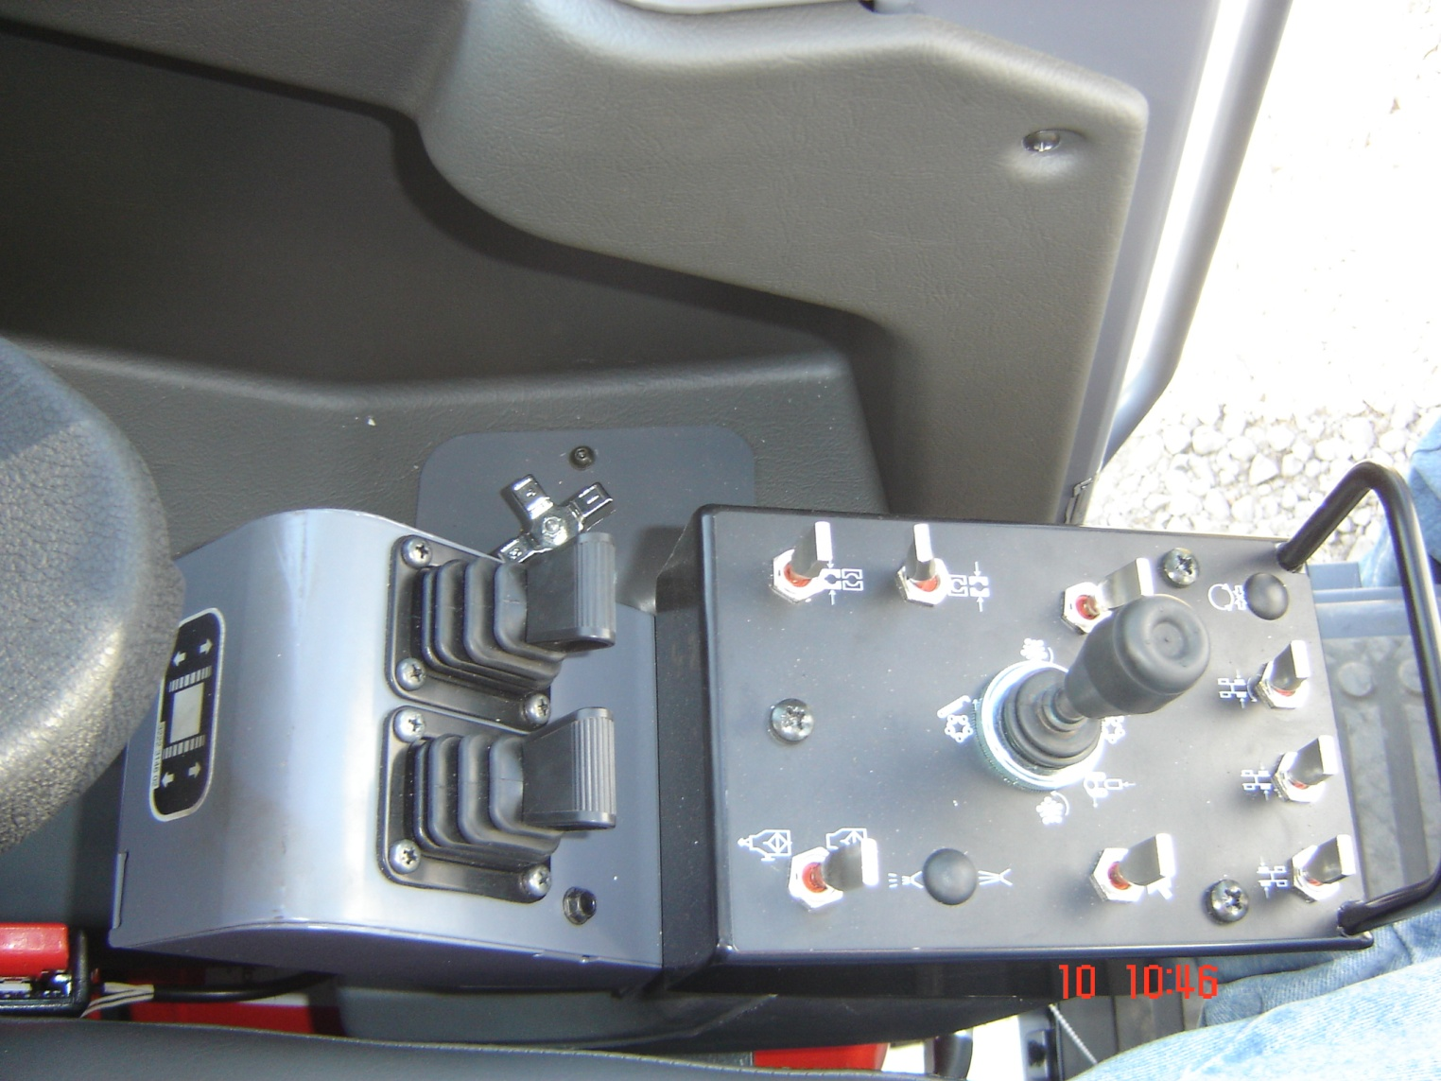
PERFORADORA ROC L-8 (30)
MANDO DE MANIOBRA
PALANCAS PARA EL DESPLAZAMIENTO :

Slide 38
PERFORADORA ROC L-8 (30)
MANIOBRAS
DESPLAZAMIENTO :

Slide 39
PERFORADORA ROC L-8 (30)
MANDO DE MANIOBRA
EXTINTOR DE INCENDIO :

Slide 40
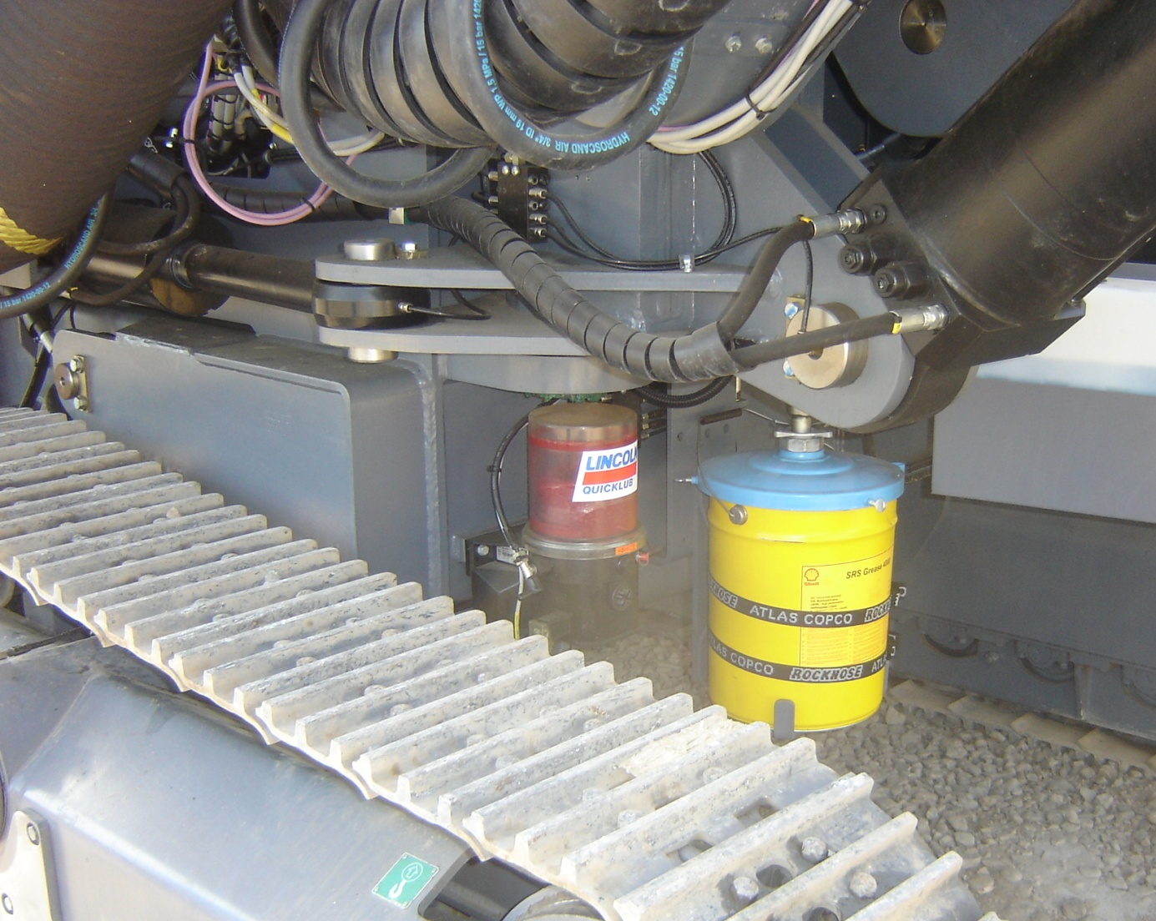
PERFORADORA ROC L-8 (30)
OPCIONALES
SISTEMA LUBRICACIÓN CENTRAL :

Slide 41
PERFORADORA ROC L-8 (30)
OPCIONALES
SISTEMA LUBRICACIÓN HILOS DE BARRAS :

Slide 42
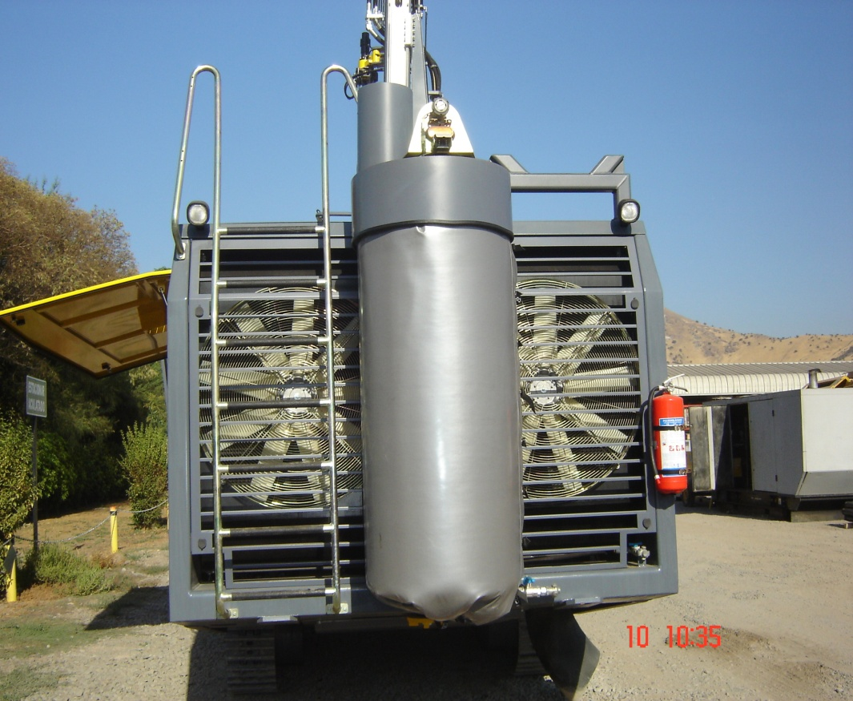
PERFORADORA ROC L-8 (30)
OPCIONALES
SISTEMA DE NEBLINA DE AGUA :

Slide 43
PERFORADORA ROC L-8 (30)
FUNCIONAMIENTO MARTILLO DE FONDO
ASPECTOS GENERALES :

Slide 44
PERFORADORA ROC L-8 (30)
FUNCIONAMIENTO MARTILLO DE FONDO
PERFORACIÓN ; ROTACIÓN A LA DERECHA :

Slide 45
PERFORADORA ROC L-8 (30)
FUNCIONAMIENTO MARTILLO DE FONDO
PERFORACIÓN ; EMBOQUILLADO :

Slide 46
PERFORADORA ROC L-8 (30)
FUNCIONAMIENTO MARTILLO DE FONDO
PERFORACIÓN ; FUERZA DE AVANCE Y ROTACIÓN:

Slide 47
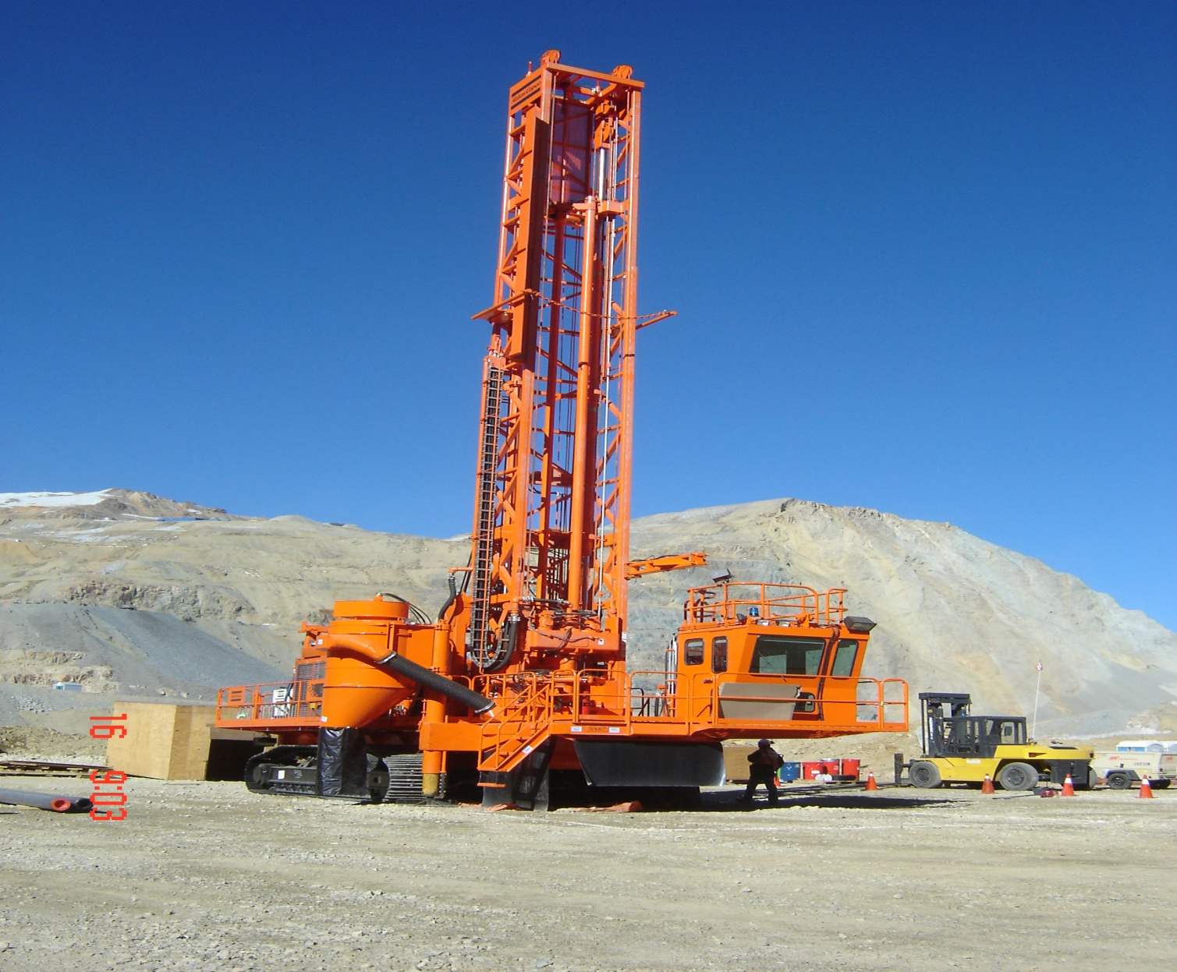
PERFORADORA DM-M3

Slide 48
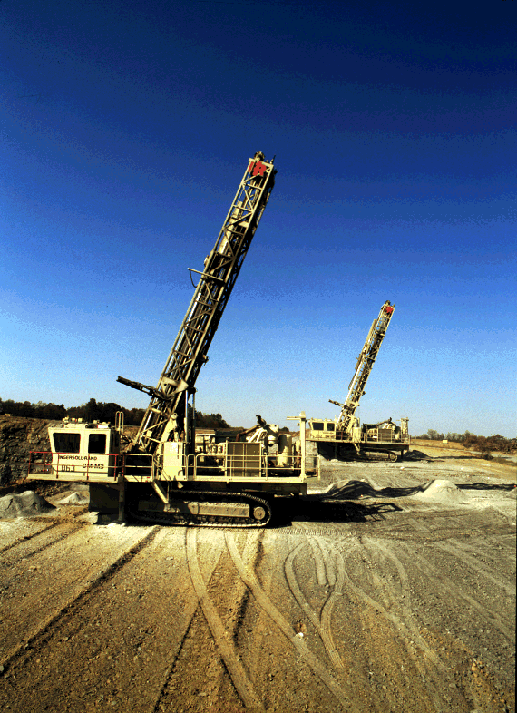
PERFORADORA DM-M3
La DM-M3 es una perforadora diesel montada sobre orugas y cabezal hidráulico
Esta diseñada para perforar pozos entre 9-7/8” a 12-1/4” holes (251-311mm) con una máxima profundidad de 240’ (73m) usando barras de 40’ (12.2m)
Máximo peso sobre el tricono 90,000 lbs (40,824kg).

Slide 49
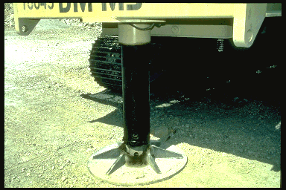
SISTEMA DE NIVELACION
La DM-M3 usa tres gatos de nivelación.
Dos en lado perforación de 7” x 60” (17.8 cm x 152.4 cm) diámetro y carrera.
Uno en lado opuesto de 8” x 72” (20.3 cm x 182.9 cm) diámetro y carrera.

Slide 50
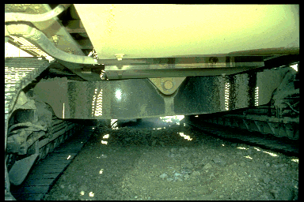
RODADO
Un rodado “tipo excavadora”, “CAT 350 especial”. Utiliza 4 rodillos superiores y 12 rodillos inferiores y zapatas de tres barras reemplazables.
Dos motores hidráulicos de propulsión de 188 HP cada uno, bidireccionales, en un circuito hidrostático cerrado y un sistema planetario reductor de velocidad.
Un eje oscilante límita las tensiones al bastidor cuando se desplaza por un piso a desnivel.

Slide 51
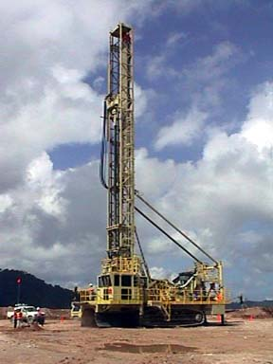
TORRE
Cuatro vigas principales abiertas al frente de acero estructural ASTM A-500, Grado B. Acero tubular rectangular soldado y cortado en frío
Dos cilindros hidráulicos de 8” (20,3 cm) de diámetro para el levante de torre.
Uniones de dos cortes son usadas para proveer resistencia, manteniendo el momento resistente dentro de la estructura de la torre.

Slide 52
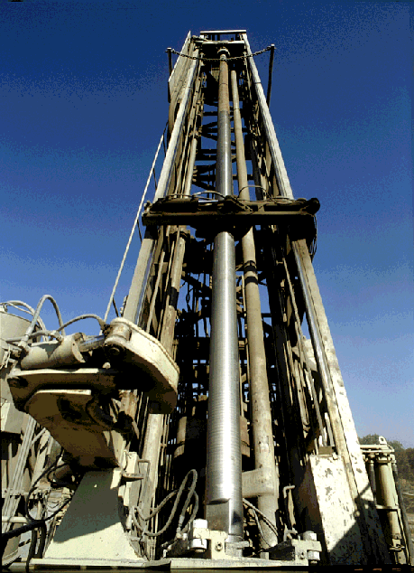
MANEJO DE BARRAS
Un soporte de barras hidráulico es utilizado para alinear la barra de perforación durante el cambio y usado también en la perforación angular.
Con el carrusel totalmente cargado y una barra bajo el cabezal de rotación, la DM-M3 puede perforar 200 ft (61 m) con barra de 10 3/4” (273 mm) ó 240 ft (73,2 m) con barra de 8 5/8” (219 mm).

Slide 53
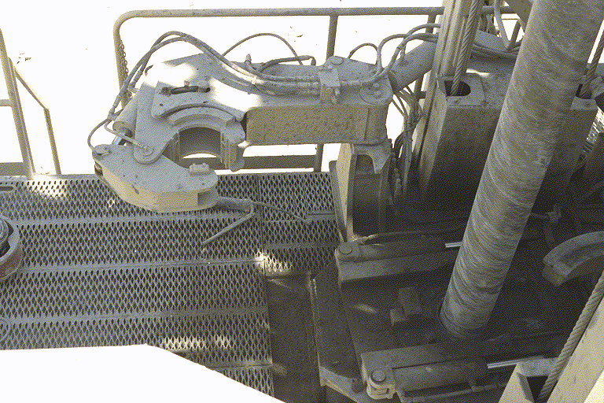
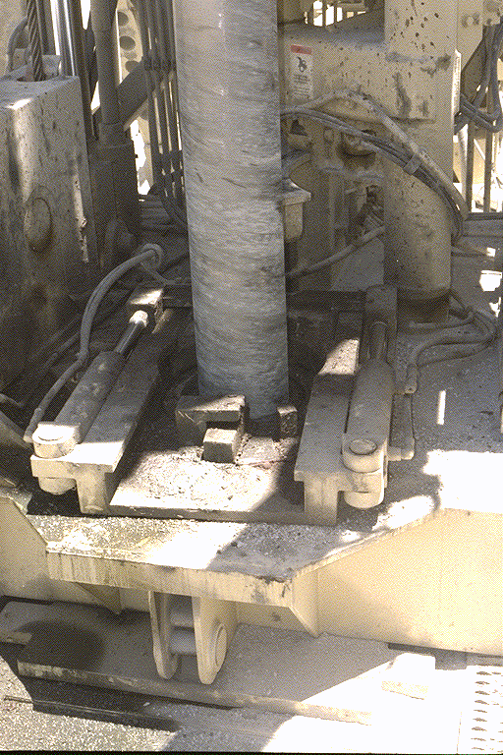
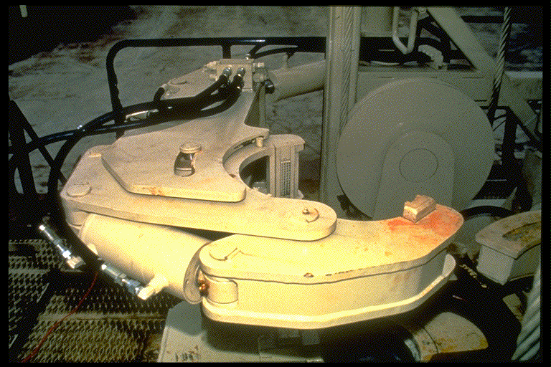
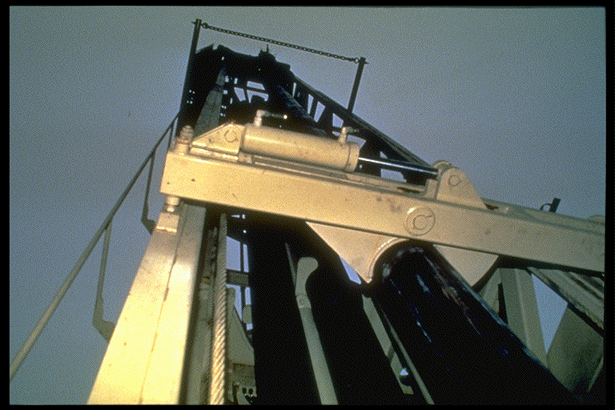
MANEJO DE BARRAS

Slide 54
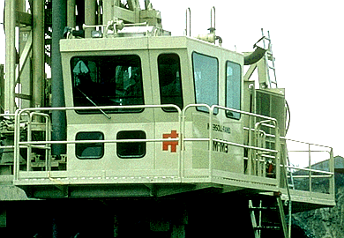
CABINA
La cabina esta termicamente aislada y presurizada, montada sobre amortiguadores de goma y equipada con vidrios tinteados, asiento giratorio suspensión ajustable y dos puertas con chapa de seguridad.
La DM-M3 cuenta con una plataforma a los 360° alrededor de la maquina incluyendo la cabina.

Slide 55
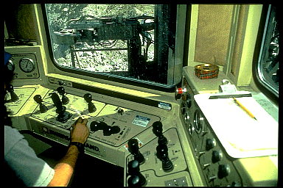
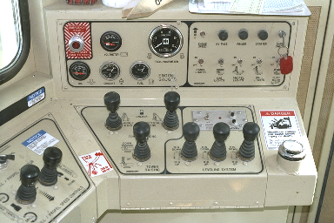
CONTROLES
Todas las funciones estan controladas desde la cabina por el operador.
Los controles son eléctricos sobre las válvulas hidráulicas, distribuidos por zonas de acuerdo a su función.
Las baterias de operación de la maquina proveen energía eléctrica para iluminar la cabina y escaleras cuando la máquina no esta funcionando.
6 luces de 70 W halogenas es el sistema estandar de iluminación de noche.

Slide 56
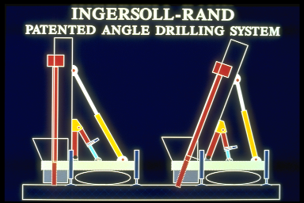
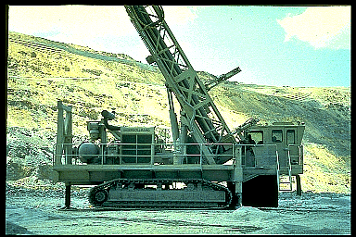
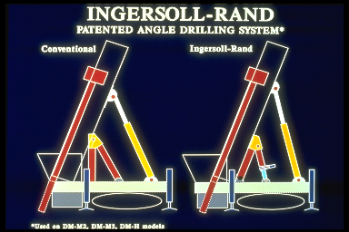
PERFORACION ANGULAR
Todos los movimientos son controlados remotamente de cabina.

Slide 57
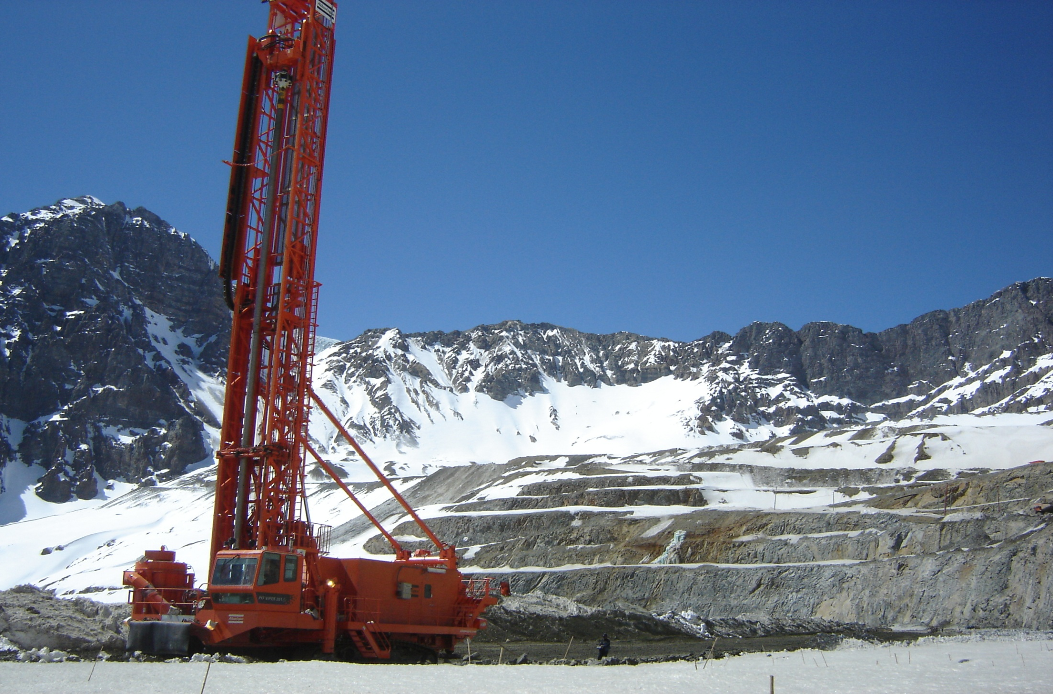

PERFORADORA PIT VIPER 351

Slide 58
PERFORADORA PIT VIPER 351
ESPECIFICACIONES TECNICAS

Slide 59
ESPECIFICACIONES PERFORADORA
PIT VIPER 351
DESCRIPCION GENERAL
EQUIPO ESTANDAR EN LA PERFORADORA P V 351
Cabina presurizada
Compresor Ingersoll-rand 2.200 – 3.800 cfm
Sistema de avance por medio de cable y cilindros
Cabezal de rotación accionado por dos motores hidráulicos
Carrusel para dos barras de 8 5/8” a 13 3/8” x 35’ de largo
Luces para trabajos nocturnos

Slide 60
ESPECIFICACIONES PERFORADORA
PIT VIPER 351
EQUIPO ESTANDAR EN LA PERFORADORA P V 351
Bocina de atención
Alarma de traslado
Interruptor de emergencia para detener desde el suelo
Dos escaleras de acceso a la máquina
Escalera de acceso a la torre al estar horizontal
Plataforma en la torre (al estar horizontal)

Slide 61
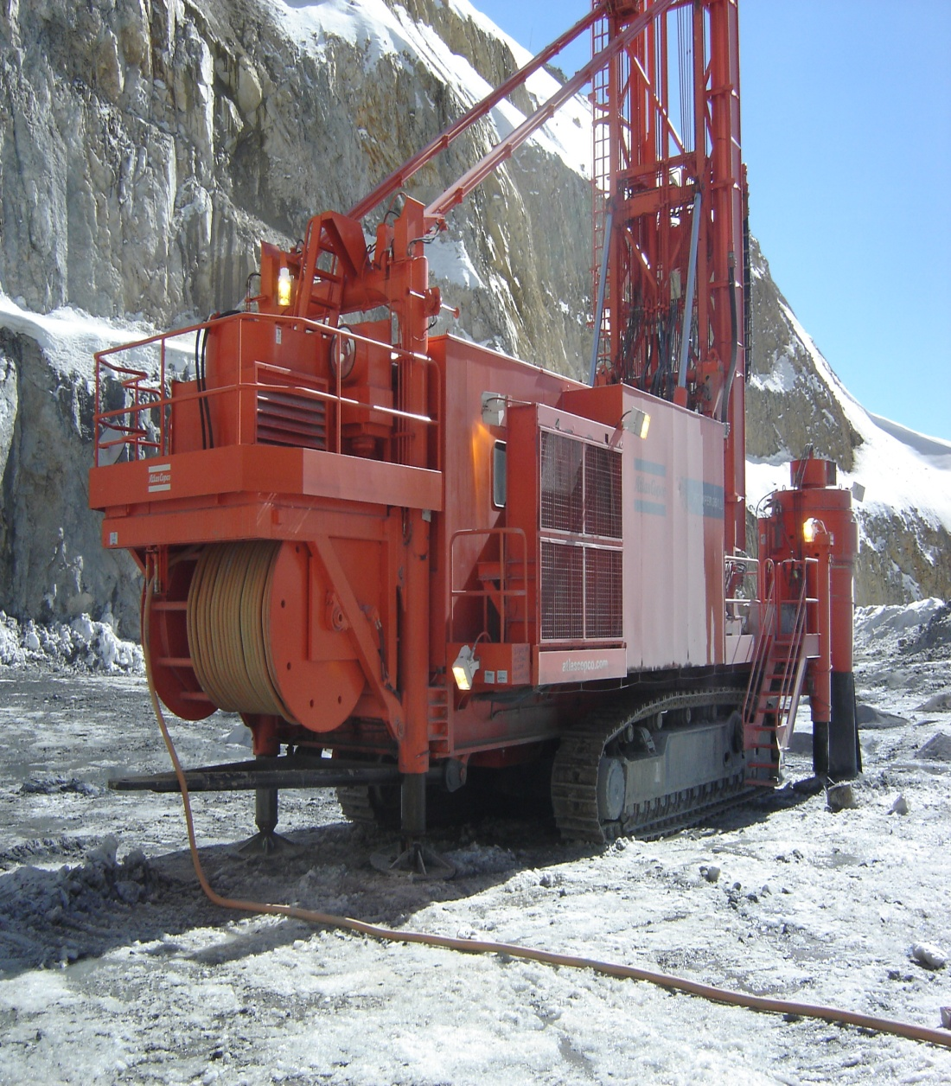
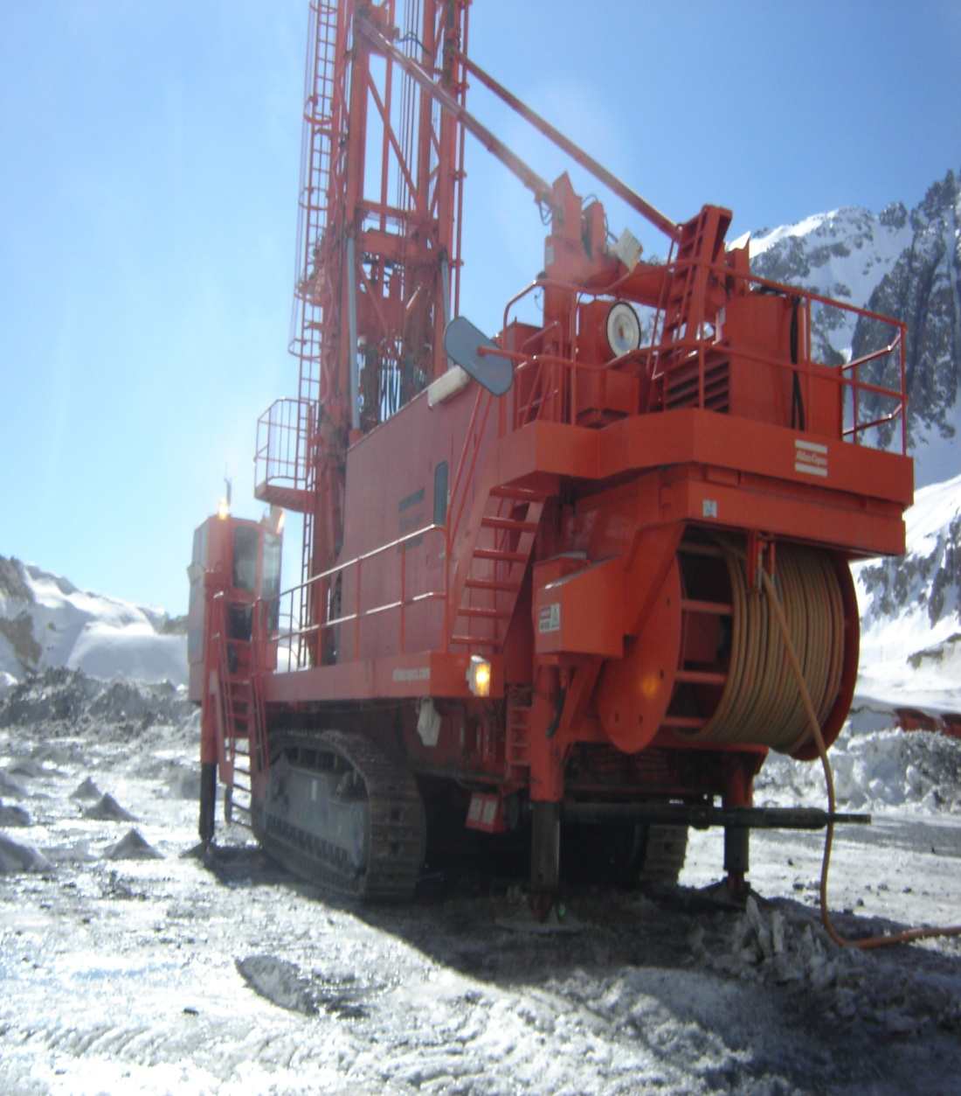
ESPECIFICACIONES PERFORADORA
PIT VIPER 351
EQUIPO ESTANDAR EN LA PERFORADORA P V 351
Bocina de atención
Alarma de traslado
Interruptor de emergencia para detener desde el suelo
Dos escaleras de acceso a la máquina
Escalera de acceso a la torre al estar horizontal
Plataforma en la torre (al estar horizontal)

Slide 62
PERFORADORA PIT VIPER 351
SEGURIDAD

Slide 63
REGLA DE SEGURIDAD DE EQUIPOS
Reconocer instrucciones y símbolos
Cautelar el área de trabajo y su entorno (aplicar el Ver, Pensar y Actuar).
Todas las indicaciones de acceso y trabajo dentro del área de perforación, son emitidas por el Operador (se debe reportar la salida).
Condiciones y prácticas inseguras deben ser reportadas
Determinar la capacidad de carga del terreno

Slide 64
REGLA DE SEGURIDAD DE EQUIPOS
6. No operar si existen tarjetas de bloqueo
No use las manos para guiar cables de acero
Extremar las precauciones con líneas de alta tensión
9. Durante la operación, no permitir personal en la plataforma de perforación.
10. Mantener áreas de trabajo limpias
11. Mantener controles y manómetros en condiciones
12. Revise check list

Slide 65
MANUAL DE SEGURIDAD PERFORADORA
PIT VIPER 351
PERSONAL COMPETENTE:
Físicamente
Mentalmente
Emocionalmente
PERSONAL EXPERIMENTADO:
Entrenado
Autorizado

Slide 66
MANUAL DE SEGURIDAD PERFORADORA
PIT VIPER 351
REGLAS GENERALES:
1. Saber siempre donde se encuentra el ayudante u otras personas
2. Asegurar el área antes de mover la perforadora
3. Colocar la perforadora al nivel del piso
4. Asegurar área antes de levantar la torre
5. Tomar precauciones en el manejo de baterías
6. Alivie presiones confinadas

Slide 67
MANUAL DE SEGURIDAD PERFORADORA
PIT VIPER 351
REGLAS GENERALES:
7. No mueva la perforadora con la torre parcialmente levantada
8. No mueva la perforadora con pasadores de torre removidos
9. Mantenga área de trabajo limpia
10. Mantener el manual de seguridad en la máquina

Slide 68
MANUAL DE SEGURIDAD PERFORADORA
PIT VIPER 351
PERFORANDO:
No realizar reparaciones mientras el equipo esté trabajando
No permitir que alguien suba a la torre en posición vertical
No usar cabezal de rotación como ascensor
No usar hinche como ascensor externo
No abandonar cabina mientras esté trabajando

Slide 69
MANUAL DE SEGURIDAD PERFORADORA
PIT VIPER 351
TRASLADANDO LA PERFORADORA:
Asegurar la posición de las barras
No subirse a la perforadora en movimiento
Bajar torre de ser necesario
Conocer las dimensiones de la perforadora
Chequeo de frenos

Slide 70
MANUAL DE SEGURIDAD PERFORADORA
PIT VIPER 351
TRASLADANDO LA PERFORADORA:
6. Tenga precaución con la torre antes movimientos bruscos
Saber donde están los ayudantes en todo momento
Conocer y usar las señales apropiadas
En caso de traslado largo, avisar por radio y usar escolta

Slide 71
MANUAL DE SEGURIDAD PERFORADORA
PIT VIPER 351
DETENCION DE LA PERFORADORA:
Detener el equipo alejado de patas y crestas (precaución por cortes y derrumbes)
Precaución con las pendientes
Aliviar presiones antes de abandonar la máquina
Colocar controles en neutro
Cerrar chapa de contacto
Dejar las orugas lo mas cerca posible del piso

Slide 72
PERFORADORA PIT VIPER 351
INSTRUMENTOS Y CONTROLES

Slide 73
INSTRUMENTOS Y CONTROLES
PIT VIPER 351
INFORMACION GENERAL:
No aumente la velocidad del motor cuando esté frío
Siempre coloque una cuña si hay posibilidad de movimiento incontrolado
No lubricar la perforadora mientras el motor está trabajando
Siempre realice chequeos de seguridad antes de arrancar la perforadora
No controle la velocidad de propulsión usando el control de velocidad del motor
Siempre trabaje a la máxima fuerza del motor cuando perfore o traslade

Slide 74
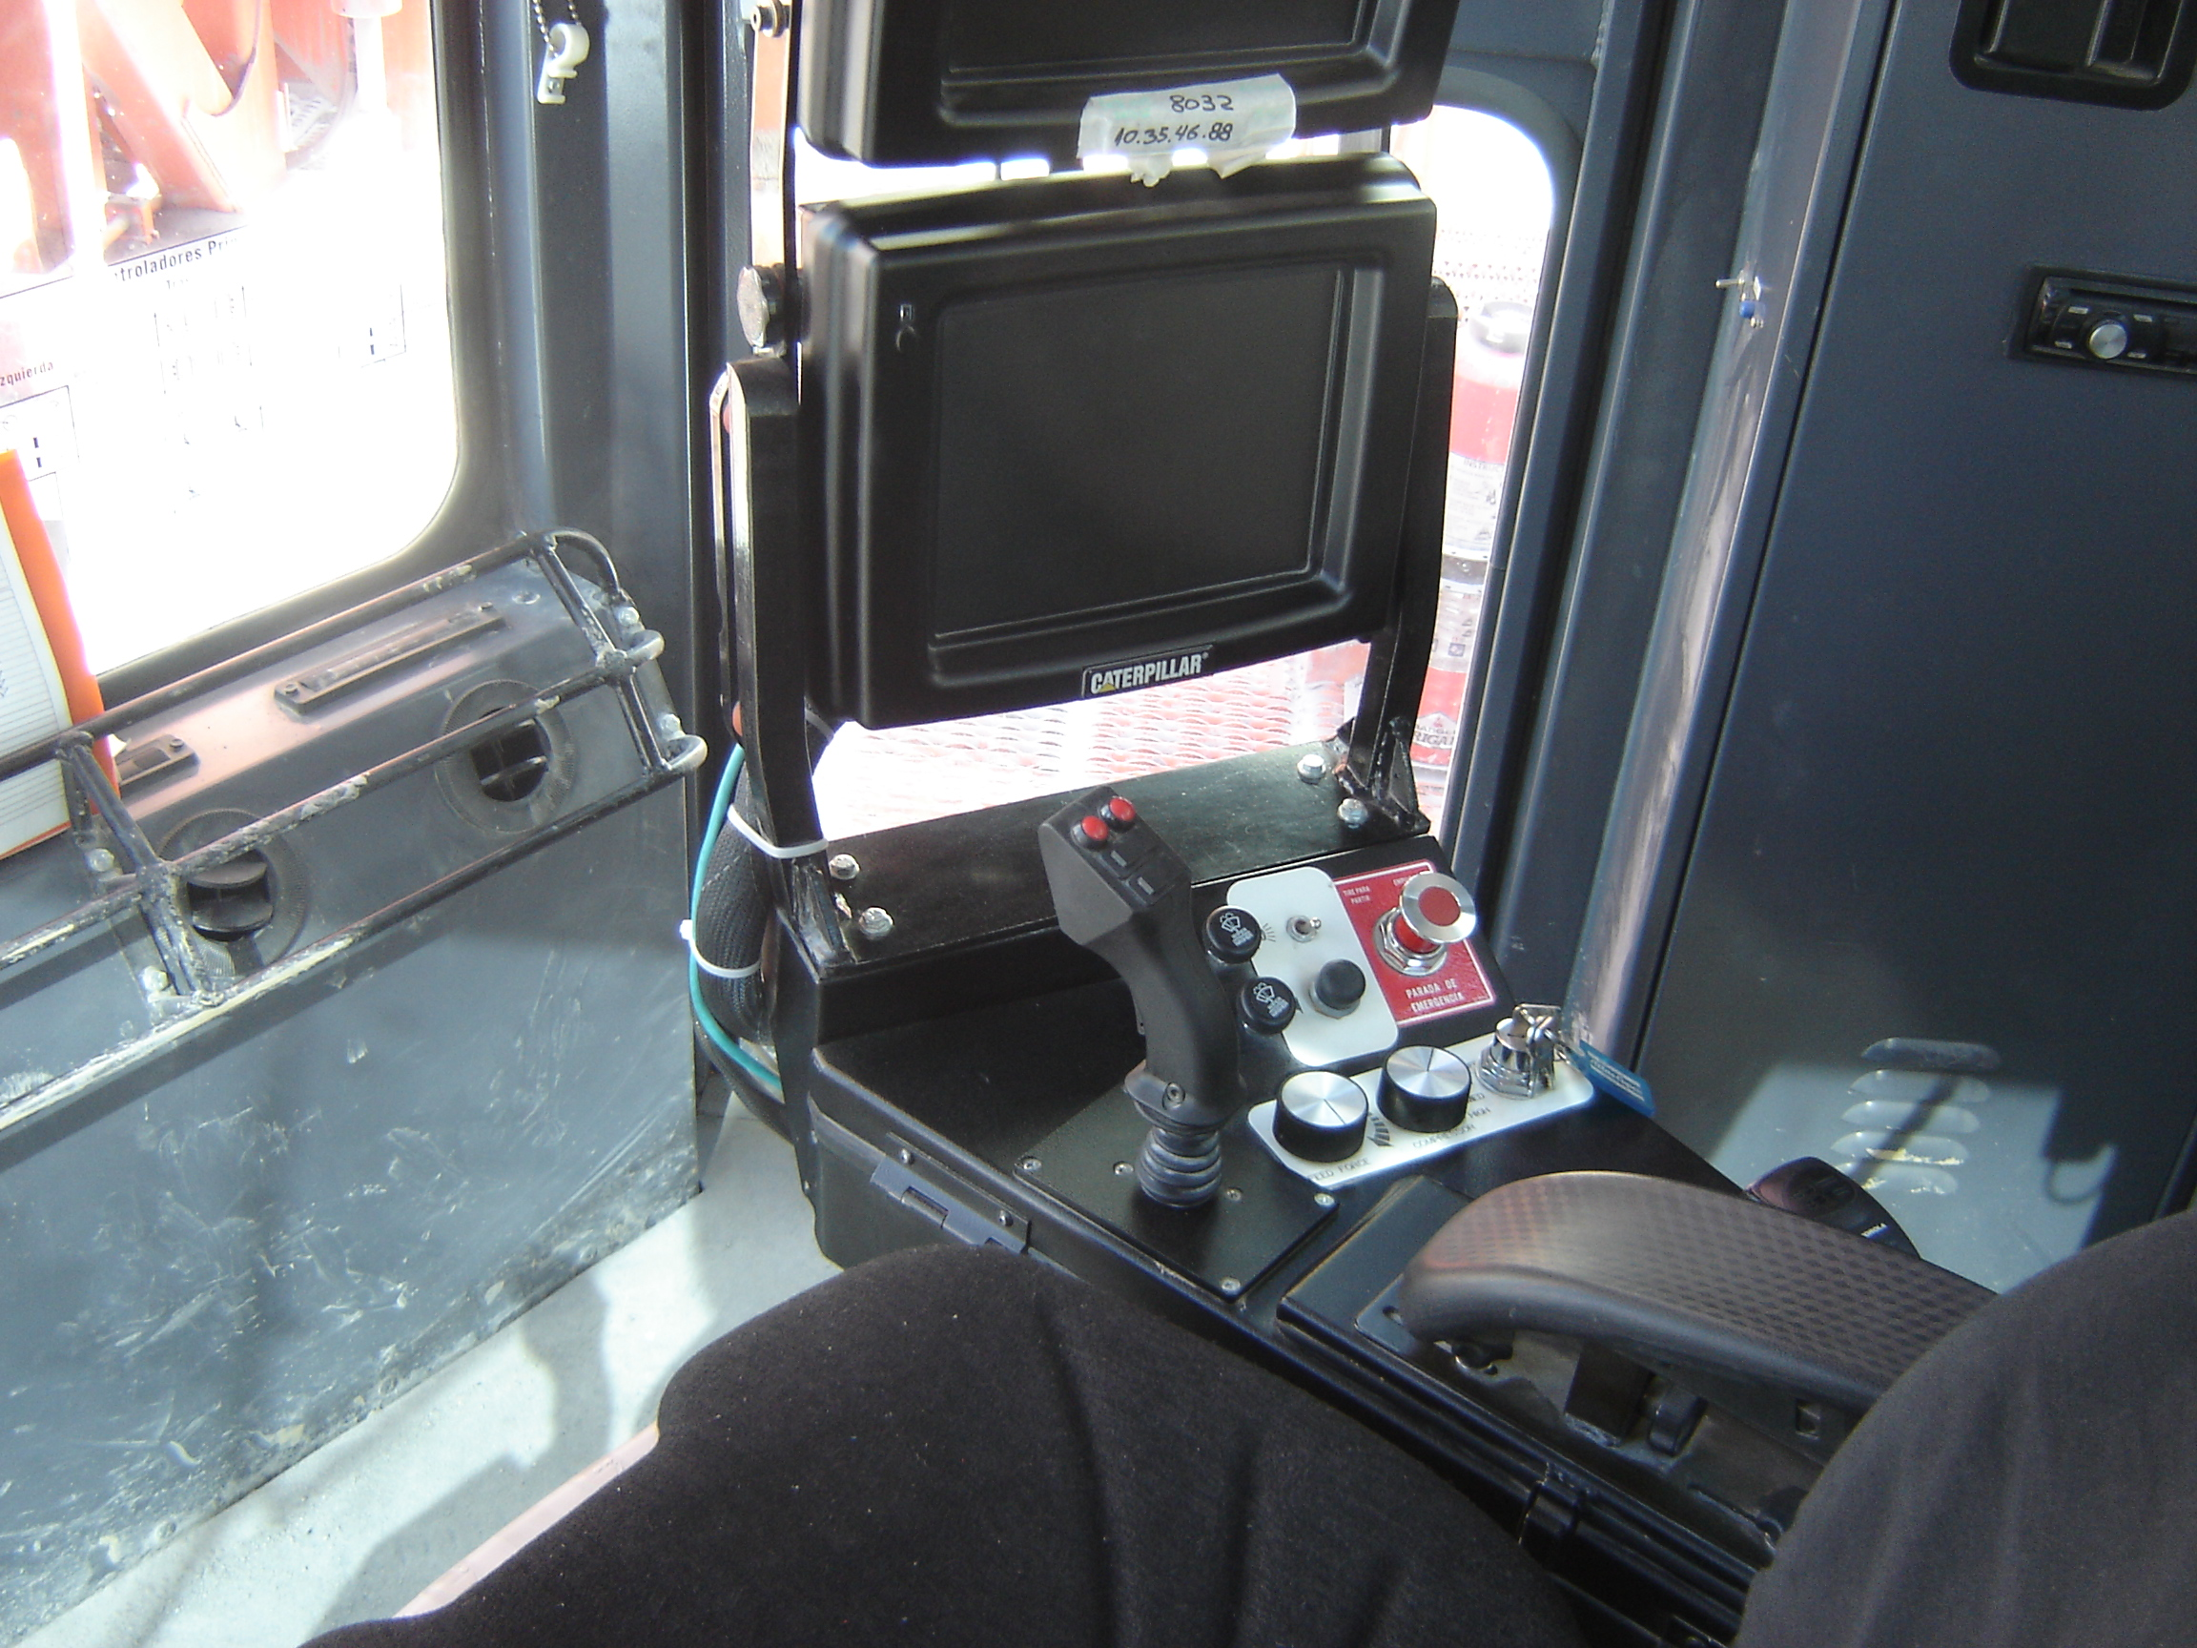
INSTRUMENTOS Y CONTROLES
PIT VIPER 351
CONTROLES PRINCIPALES LADO DERECHO DEL OPERADOR:
CONTROL PRINCIPAL MULTIFUNCION DERECHO
PANTALLA DEL COMPUTADOR CENTRAL
PARADA DE EMERGENCIA
CHAPA DE ARRANQUE
COMPRESOR DE AIRE CON 4 SETEOS:
APAGADO
BAJO
MEDIO
ALTO
PERILLA DE CONTROL DE FUERZA DE AVANCE SOBRE EL TRICONO

Slide 75
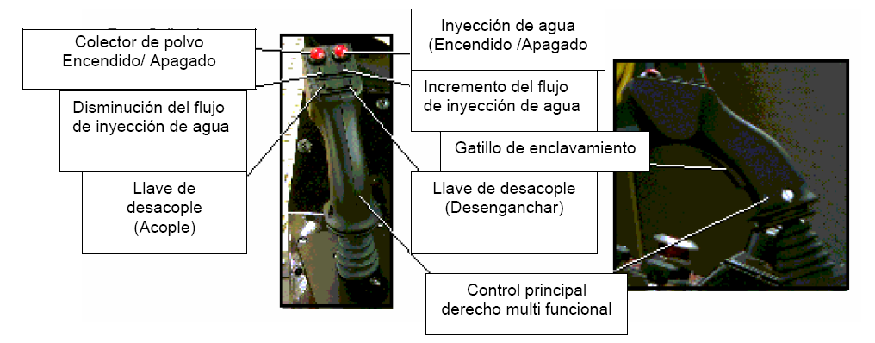
INSTRUMENTOS Y CONTROLES
PIT VIPER 351
CONTROLES PRINCIPALES LADO DERECHO DEL OPERADOR:
LLAVE CAIMAN
LLAVE CAIMAN

Slide 76
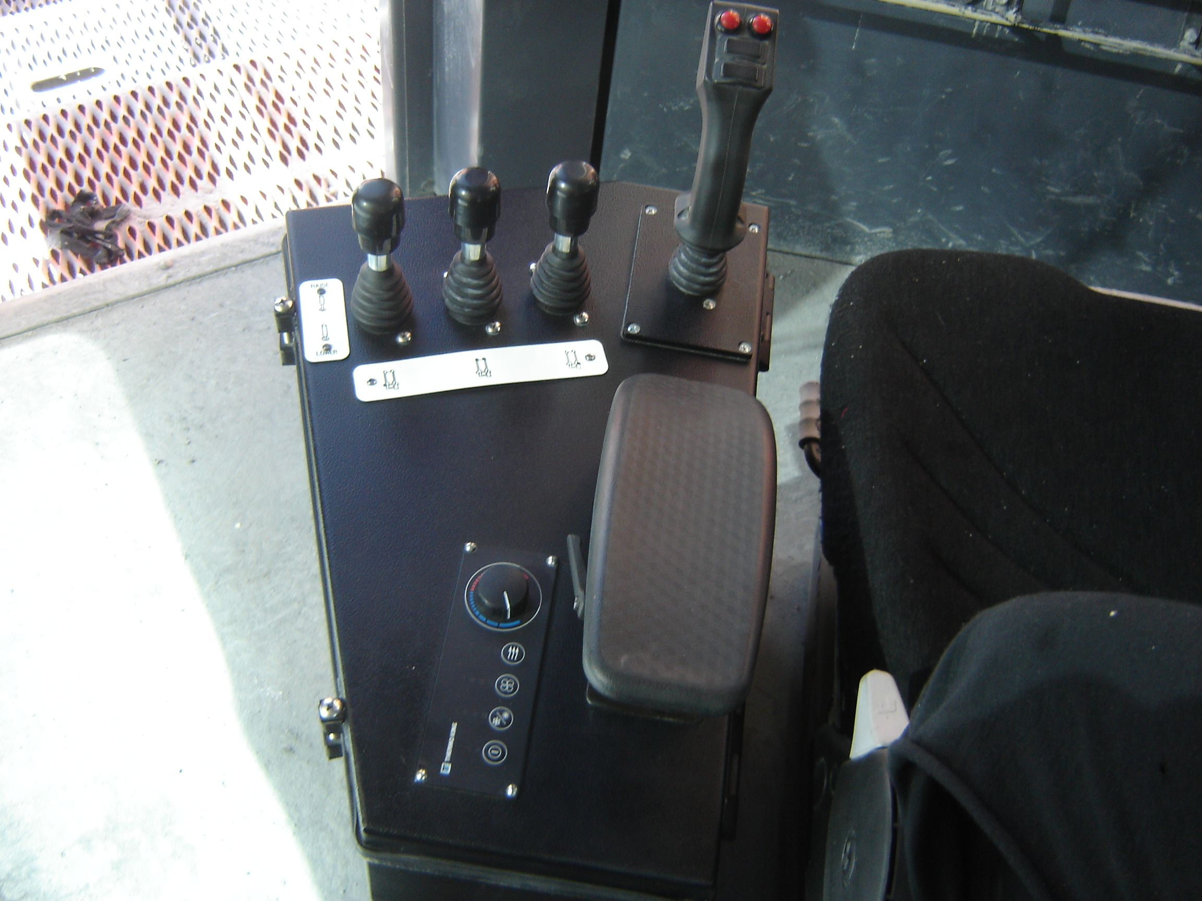
INSTRUMENTOS Y CONTROLES
PIT VIPER 351
CONTROLES PRINCIPALES LADO IZQUIERDO DEL OPERADOR:
GATOS DE NIVELACION LADO CARRETE DE CABLE
CONTROL PRINCIPAL MULTIFUNCION
GATO DE NIVELACION LADO NO CABINA
GATO NIVELACION LADO CABINA

Slide 77
INSTRUMENTOS Y CONTROLES
PIT VIPER 351
CONTROLES PRINCIPALES LADO IZQUIERDO DEL OPERADOR:

Slide 78
INSTRUMENTOS Y CONTROLES
PIT VIPER 351
CONTROLES PRINCIPALES LADO IZQUIERDO DEL OPERADOR:
CONTROL DE LA CALEFACCIÓN:
FRIO; CALIENTE
VELOCIDAD DEL VENTILADOR
TEMPERATURA
AIRE ACONDICIONADO
ENCENDIDO / APAGADO

Slide 79
INSTRUMENTOS Y CONTROLES
PIT VIPER 351
CODIGOS DE COLORES:
Estado OK, objeto en posición guardada
Problema menor, objeto no está en posición guardada
Problema mayor, la posición del objeto puede causar severos daños
Control está habilitado, disponible
No hay señales, solamente por referencia visual

Slide 80
INSTRUMENTOS Y CONTROLES
PIT VIPER 351
PANTALLA DE FUNCIONES TORRE:

Slide 81
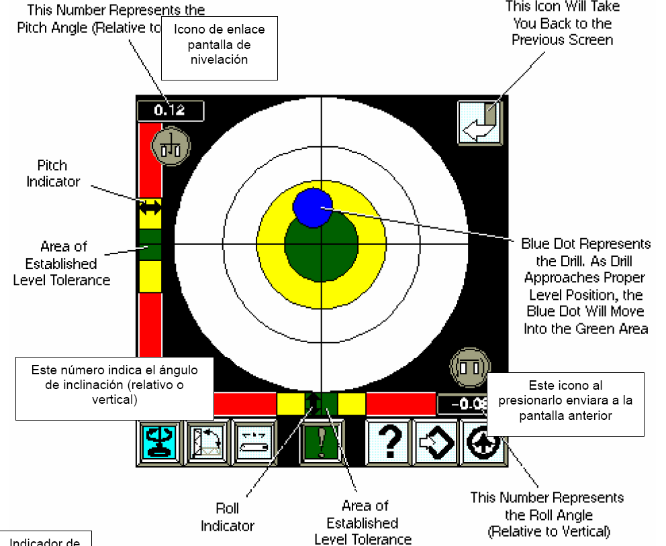
INSTRUMENTOS Y CONTROLES
PIT VIPER 351
PANTALLA DE NIVELACION:

Slide 82
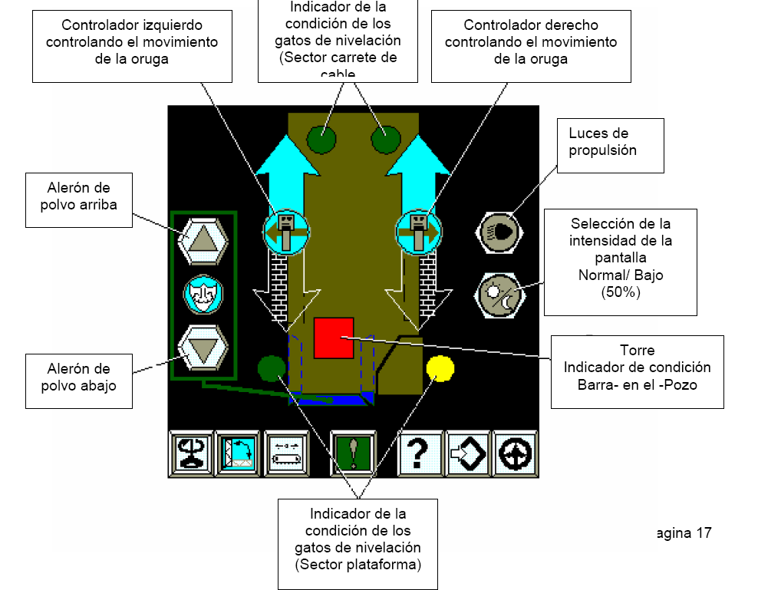
INSTRUMENTOS Y CONTROLES
PIT VIPER 351
PANTALLA DE PROPULSION:

Slide 83

INSTRUMENTOS Y CONTROLES
PIT VIPER 351
PANTALLA DE MANIPULACION DE BARRAS:

Slide 84

INSTRUMENTOS Y CONTROLES
PIT VIPER 351
PANTALLA DE MOTOR PRINCIPAL:

Slide 85

INSTRUMENTOS Y CONTROLES
PIT VIPER 351
PANTALLA DE FALLAS:

Slide 86




INSTRUMENTOS Y CONTROLES
PIT VIPER 351
CONTROLES VARIOS
INTERRUPTORES DE PARADA DE EMERGENCIA:
CONSOLA CABINA
PANEL ACTIVADOR DE CONTROL REMOTO
CONTROL REMOTO
SALA DE MAQUINAS

Slide 87

INSTRUMENTOS Y CONTROLES
PIT VIPER 351
LUCES:

Slide 88
PERFORADORA PIT VIPER 351
INSTRUCCIONES DE OPERACIÓN

Slide 89
INSTRUCCIONES DE OPERACIÓN
PIT VIPER 351
CAMINATA ALREDEDOR DE LA PERFORADORA:
Chequeo por fugas en el sistema hidráulico
Chequeo por fugas de aceite del compresor
Chequeo por fugas del sistema de refrigeración
Chequeo por fugas de combustible
Inspección general

Slide 90
INSTRUCCIONES DE OPERACIÓN
PIT VIPER 351
INSPECCIONES PREOPERACIONALES:

Slide 91
INSTRUCCIONES DE OPERACIÓN
PIT VIPER 351
INSPECCIONES PREOPERACIONALES:

Slide 92
INSTRUCCIONES DE OPERACIÓN
PIT VIPER 351
INSPECCIONES PREOPERACIONALES:

Slide 93

INSTRUCCIONES DE OPERACIÓN
PIT VIPER 351
ARRANCANDO EL MOTOR:

Slide 94
INSTRUCCIONES DE OPERACIÓN
PIT VIPER 351
ARRANCANDO EL MOTOR:
Asegúrese que todas las paradas de emergencia estén en posición “OUT” (afuera)
Cambie la batería del control remoto y enciéndalo
Resetee la parada de emergencia del control remoto
Gire la llave de partida a la posición “ON” y permita que el sistema AQUILA se cargue
En la pantalla de motor, revise los voltajes de entrada de cada fase
Presione el botón de bocina de atención antes de arrancar o mover la perforadora
gire la llave a la posición “START”

Slide 95
INSTRUCCIONES DE OPERACIÓN
PIT VIPER 351
POSICIONANDO LA PERFORADORA:
Ingrese la información referida al sistema AQUILA
Localizar e ingresar los datos del pozo a perforar en sistema AQUILA
Asegurarse que no existan personas o vehículos en el entorno del equipo
En pantalla principal, toque el icono de propulsión

Slide 96

INSTRUCCIONES DE OPERACIÓN
PIT VIPER 351
POSICIONANDO LA PERFORADORA:
Mientras esté en el modo propulsión, el controlador de la mano derecha, controla la propulsión de la oruga lado cabina y el controlador de la mano izquierda, controla la propulsión lado opuesto a la cabina.

Slide 97
INSTRUCCIONES DE OPERACIÓN
PIT VIPER 351
POSICIONANDO LA PERFORADORA:
Los controladores o joistick, están equipados con un sistema de seguridad denominado “trigger” (gatillo).

Slide 98
INSTRUCCIONES DE OPERACIÓN
PIT VIPER 351
POSICIONANDO LA PERFORADORA:
Usando los controladores, mueva la máquina hasta el primer pozo, utilice el sistema AQUILA en el modo de navegación si es que está habilitado
Seleccione el modo perforación en pantalla principal de control
Nivele el equipo

Slide 99
INSTRUCCIONES DE OPERACIÓN
PIT VIPER 351
NIVELANDO LA PERFORADORA:

Slide 100
INSTRUCCIONES DE OPERACIÓN
PIT VIPER 351
NIVELANDO LA PERFORADORA:

Slide 101
INSTRUCCIONES DE OPERACIÓN
PIT VIPER 351
NIVELANDO LA PERFORADORA:
Levante primero el punto mas bajo de la máquina
Nivele de acuerdo a lo que le indique la burbuja virtual

Slide 102
INSTRUCCIONES DE OPERACIÓN
PIT VIPER 351
LEVANTANDO LA TORRE DE LA PERFORADORA:

Slide 103
VELOCIDAD DE BARRIDO

Slide 104

PULL-DOWN – ROTACION
BARRIDO

Slide 105
VELOCIDAD DE BARRIDO
Es la velocidad de aire necesario para expulsar los recortes desde el fondo del pozo a la superficie, a través del anillo (área anular) formada por la pared del pozo y el diámetro de la barra.

Slide 106

Área anular
Espacio anular: es el área que
se genera entre el diámetro de
la perforación o broca y el
diámetro de la barra

Slide 107
VELOCIDAD DE BARRIDO
El aumento del área anular se traduce en menor velocidad de barrido
Existen solamente una posibilidad de aumentar la velocidad de barrido si los diámetros de la broca y la barra permanecen fijas, esta es aumentando el flujo de aire
Si se tiene la posibilidad de aumentar el diámetro de la barra, o disminuir el diámetro de la broca el espacio anular disminuye aumentando la velocidad
de barrido

Slide 108
VELOCIDAD DE BARRIDO
La velocidad de barrido es determinada por el área anular, capacidad del compresor y la eficiencia del compresor
La eficiencia de barrido esta determinada por: altura geográfica donde se encuentra el equipo, condición mecánica del compresor, estado de los filtros de admisión de aire y desgaste de los accesorios

Slide 109

VELOCIDAD DE BARRIDO
La velocidad de barrido eficiente se encuentra entre los: 5000 y 7000 Pies Por Minuto
En condiciones extremas 10000
Pies por minuto

Slide 110
VELOCIDAD DE BARRIDO
Tener en consideración la densidad de la roca, además de la cantidad de agua presente en la formación rocosa, una cantidad excesiva de agua, aumenta el peso de las partículas por lo que la velocidad de barrido en algunos casos puede ser de aproximadamente de 10.000 PPM

Slide 111
VELOCIDAD DE BARRIDO
Un recorte de grano fino y material liviano requiere de una velocidad de limpieza de aproximadamente.
V.= 25 M./seg. (5000 Pies/Min.
Un recorte de grano grueso y mineral pesado requiere de una velocidad de barrido de aproximadamente.
V= 35 M./seg. (7000 pies/min.)

Slide 112
VELOCIDAD DE BARRIDO
Un recorte de grano grueso, mineral pesado y una alta concentración de agua en la formación rocosa, requiere de velocidades de barrido en algunos casos superiores a los
V. = 35 M/seg. (10.000 pies /min.

Slide 113
VELOCIDAD DE BARRIDO
Calcular la velocidad de barrido de una perforadora de acuerdo a los siguientes datos:
Compresor de 3800 cfm
Diametro de tricono : 12 ¼”
Diámetro de barra : 10 ¾”
Altura geográfica : 4000 msnm

Slide 114

VELOCIDAD DE BARRIDO
Para calcular el porcentaje de flujo de aire, una de las
siguientes formulas pueden ser usadas
(medida en m ³/min. [cfm])
Q = V x (D1² - D2²) x 47 m³/min.
II) Q = V x (D1² - D2²) x cfm
183.4

Slide 115

PRESION EN LA LINEA DE BARRIDO
La presión de aire requerida en el interior de la columna de perforación debe ser mayor a 40 psi para asegurar un buen enfriamiento de las pistas de rodado

Slide 116

PESO APLICADO SOBRE LA BROCA
Pull-Down = fuerza de empuje necesaria para vencer la compresión de la roca

Slide 117

PRESION DE ROTACION
La presión de rotación es
directamente proporcional
a la presión de empuje

Slide 118
PULL- DOWN , ROTACIÓN Y BARRIDO

Slide 119

FIN

